Slide 1
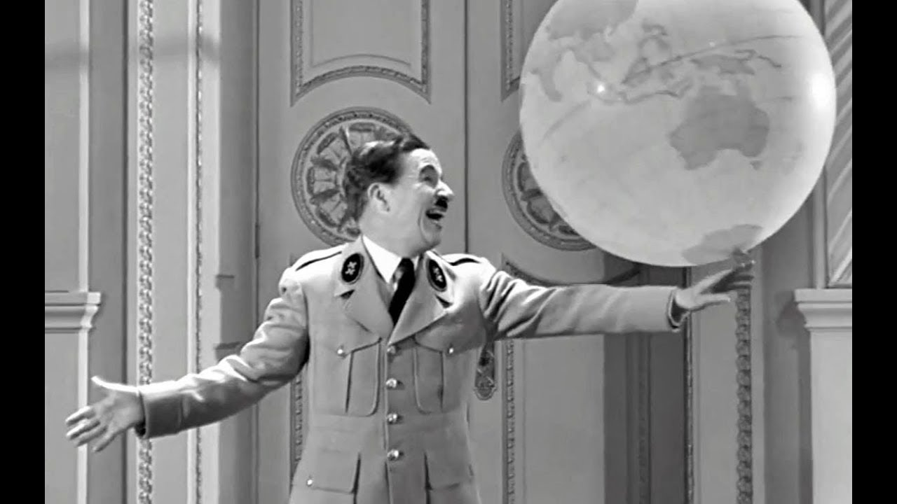

Slide 2
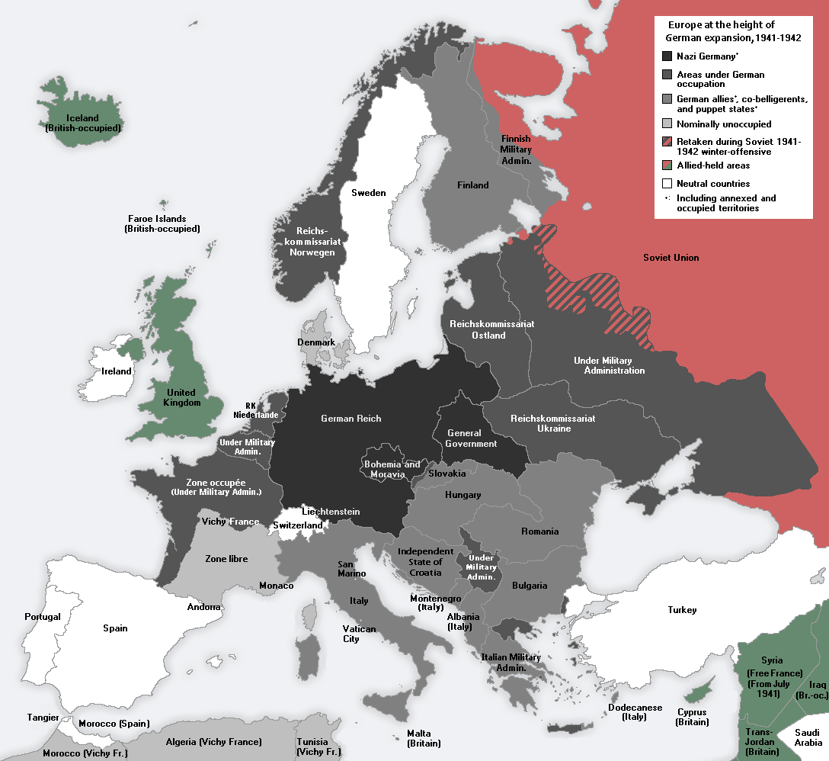
Okupovaná Evropa – trh pro německý film
Protektorát Čechy a Morava
Polsko (Generální gouvernement)
Dánsko
Norsko
Nizozemsko
Belgie
Lucembursko
Francie
(Rakousko, Řecko, Jugoslávie, Maďarsko, Slovensko)

Slide 3

Okupovaná Evropa – trh pro německý film

Slide 4
Filmový kurýr: bibliografická databáze | Filozofická fakulta Masarykovy univerzity (muni.cz)
https://www.phil.muni.cz/filmovebrno/
Encyklopedický slovník českých dějin 1938 – 1945:
http://www.usd.cas.cz/wp-content/uploads/Slovnik38_45.pdf

Slide 5
2 filmy - po 2 bodech, odpovědníky, jeden na začátku a jeden na konci přednášky, celkem 40 bodů; závěrečný test - 20 bodů za interpretaci zadaného textu, 40 za znalosti odpřednášené látky
1. zadaný film: Tulák Macoun
2. zadaný film: Bohéma 1 – iVysílání ČT 1/6 Snad to nebude tak hrozné - Bohéma | Česká televize (ceskatelevize.cz)
Text: Karel Feix, Možnost vývozu. Filmový kurýr, 1.9.1939

Slide 6
Filmový průmysl v okupovaných zemích
Dobové filmy: (Krise), Tulák Macoun, Velká přehrada, Jan Cimbura, Madla zpívá Evropě, Těžký život dobrodruha, Babička, Ryba na suchu, Maskovaná milenka, Štěstí pro dva, Noční motýl
Současná produkce: Bohéma 1-6, Film lež, Zkáza krásou, Lída Baarová, Protektor

Slide 7
https://www.youtube.com/watch?v=try7eIZLN8I

Slide 8
témata
Filmový průmysl v nacistickém Německu a v okupované Evropě + filmový export protektorátní produkce
Týdeníky, nonfikční žánry
Antisemitismus
Filmová produkce v protektorátu
Filmové žánry v protektorátní produkci
Miloš Havel a filmoví producenti v okupovaných zemích
Protektorátní tisk a filmová kritika
Filmové hvězdy
Filmová distribuce a uvádění v kinech
Filmová recepce, popularita filmů

Slide 9
Grulich, Tomáš: Crisis – Americký dokumentární film ve službách Československa. Iluimace 1, 1989, č. 1, s. 43-52
Kvaček, Robert: „Krize“ proti krizi. Crisis – dokument o roce 1938. Iluminace 9, 1997, č. 4, s. 55-65
21.min- výčet skupin – i židé
Crisis – 1938, Herbert Kline, ze skupiny amer. dokumentaristů z Frontier-Film. Spolurežisér – pražský Němec Hanuš Burger
Herbert Kline – produkční šéf Frontier Filmu, do čs. přicestoval Kline ze Španělska, kde se účastnil natáčení dok. Filmu Paula Stranda a Leo Hurwitze Srdce Španělska (resp. Podle Hackenschmieda to byl jeho film a Strand s Hurwitzem mu ho pomáhali stříhat)
Frontier Film – skupina filmařů sídlící v New Yorku, nápodoba sovětských filmů; šlo o pokračování skupiny Nykino. Tato skupina vznikla zase odtržením části členů Workers Film and Photo league, která vznikla v roce 1930, členy byli např. Paul Strand, Leo Hurwitz, Jay Leyda, Lewis Jacobs. Hospodářská krize, snaha pomoct talentům z dělnického prostředí, ambice měnit společnost, malá pozornost věnovaná estetice – proto odchod těch, kteří jako Hurwitz měli jiný názor; Hurwitz – zájem o sovětskou montážní školu
Burger: nar. v Praze, divadlo v Hamburku, od 1932 v Praze divadelní režisér, odpůrce fašismu, člen Levé fronty.
1938 odešel do USA, studoval na škole Lee Strasberga, točil dokumenty,
pod vedením Billy Wildera: 1945 – Die Todesmühlen
Vrátil se do Prahy, 1965 – Nichts als Sünde (Večer tříkrálový), po roce 1968 odešel do Mnichova
Autobiografie: Der Frühling war es wert. C.Bertelsmann Verlag, Mnichov, 1977
Další spoluautor – Alexander Hackenschmied – pracoval v té době pro Baťu, který ho uvolnil Klineovi
Týdeník Aktualita pomohl natočit zvukové scény s Voskovcem a Werichem
Materiál odvezen do USA, tam film dokončen, text? napsal americký spisovatel a novinář Vincent Sheean.
Film měl premiéru 13.3.1939 v New Yorku

Slide 10
Exportní snahy 30. let
Česká kinematografie byla v období první republiky zcela závislá na domácím trhu. Její exportní potenciál rostl až od poloviny 30. let 20. století – a to v návaznosti jednak na výstavbu barrandovských ateliérů, jednak na zavedení státní podpory filmové produkce.
Od roku 1935 poskytoval Filmový poradní sbor podporu schváleným projektům ve trojí výši; tato finanční podpora filmové produkce posilovala exportní ambice producentů.
Filmové studio, tedy původně dramaturgický orgán Svazu filmové výroby a od roku 1937 samostatný spolek, dokonce v září 1937 zřídilo exportní komisi – ta měla za úkol „otevřít a usnadnit cestu exportu čs. filmu“.
Třebaže z hlediska některých čísel působí období let 1930-1938 jako exportně poměrně úspěšné (uskutečnilo se průměrně 40 prodejů za rok), je nutné vzít v úvahu dva faktory: zásadní podíl na tomto počtu měly jazykové verze, kterých vzniklo v tomto období 40, a více než jedna pětina prodejů připadala na krajanské spolky ve Spojených státech.
Export směřoval ve 30. letech nejčastěji do Rakouska (36 snímků) a Německa (35), následovaly Maďarsko (20), Jugoslávie (19), Švýcarsko (16) či Holandsko (14). Do Anglie byly prodány snímky Řeka a Hej rup, ale obchodní význam těchto exportů byl malý – na rozdíl od verzí v jiném jazyce, jejichž výroba ovšem pod kontrolou německé okupační správy už nepokračovala.

Slide 11
Karel Feix: Možnost vývozu. Filmový kurýr, 1.9.1939

Slide 12
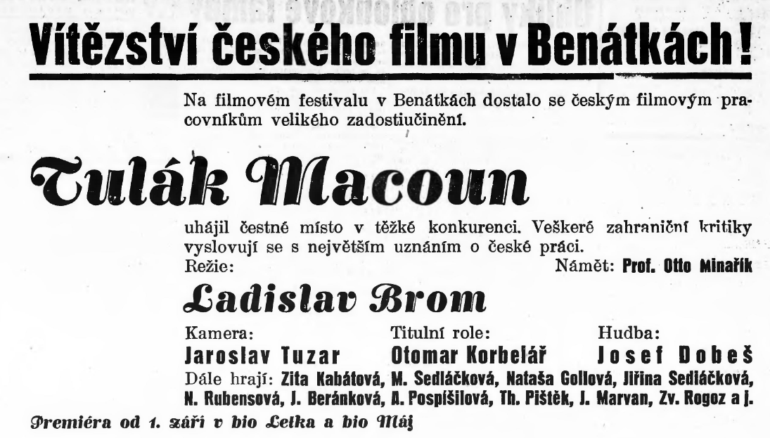
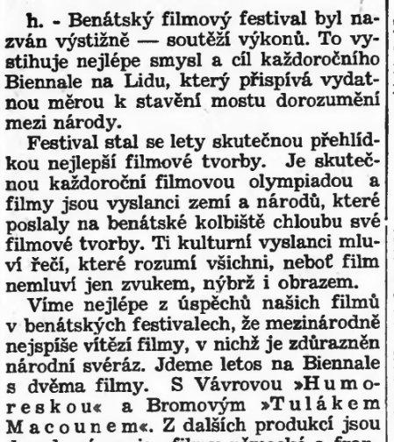
Tulák Macoun
Bronzová medaile
Dohoda o filmových záležitostech: K. H. Frank a Leopold Gutterer: 17.7.42 – „na budoucích Bienále v Benátkách by již české filmy neměly být uváděny.
56.00-1.00.00
Bohéma: 35.15; 50.00

Slide 13
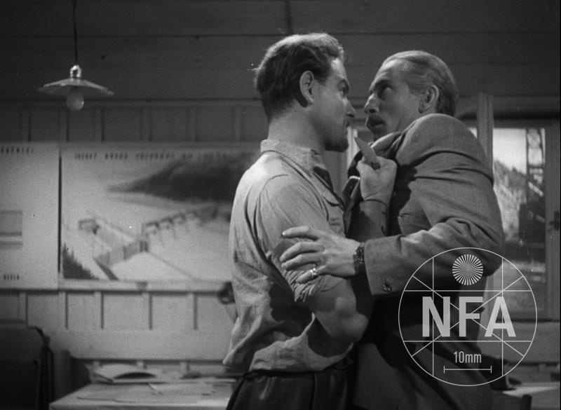
Velká přehrada (Jan Antonín Holman, 1942)

Slide 14
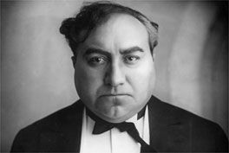
Theresienstadt (Kurt Gerron, Karel Pečený; 1944)
Kurt Gerron
Dokument Film lež (cyklus Arzenál; r. Martin Řezníček, 2016)
https://www.ceskatelevize.cz/porady/10655115754-arzenal/213562267310005-film-lez

Slide 16
témata
Filmový průmysl v nacistickém Německu a v okupované Evropě + filmový export protektorátní produkce
Týdeníky, nonfikční žánry
Antisemitismus; kolaborace
15.3. volno
Filmová produkce v protektorátu
Filmové žánry v protektorátní produkci
Miloš Havel a filmoví producenti v okupovaných zemích
Protektorátní tisk a filmová kritika
19.4. READING WEEK
Filmové hvězdy
Filmová distribuce a uvádění v kinech
Filmová recepce, popularita filmů
17.4. zahraniční host

Slide 17
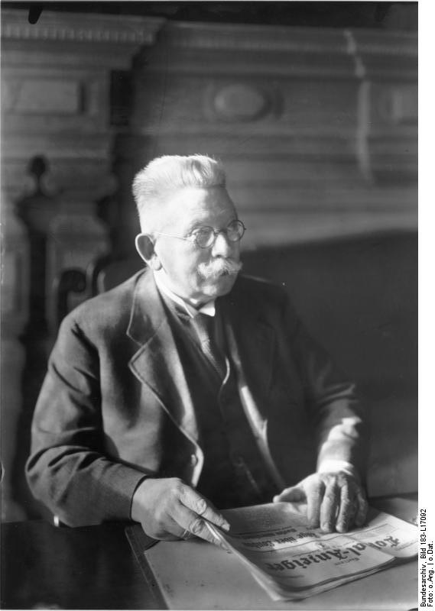
Reorganizace filmového průmyslu v nacistickém Německu
SPIO (Spitzenorganisation der deutschen Film Industrie; 1923)
Alfred Hugenberg (DNVP – Deutschnationale Volkspartei)
- kontrola společnosti UFA od 1927

Slide 18
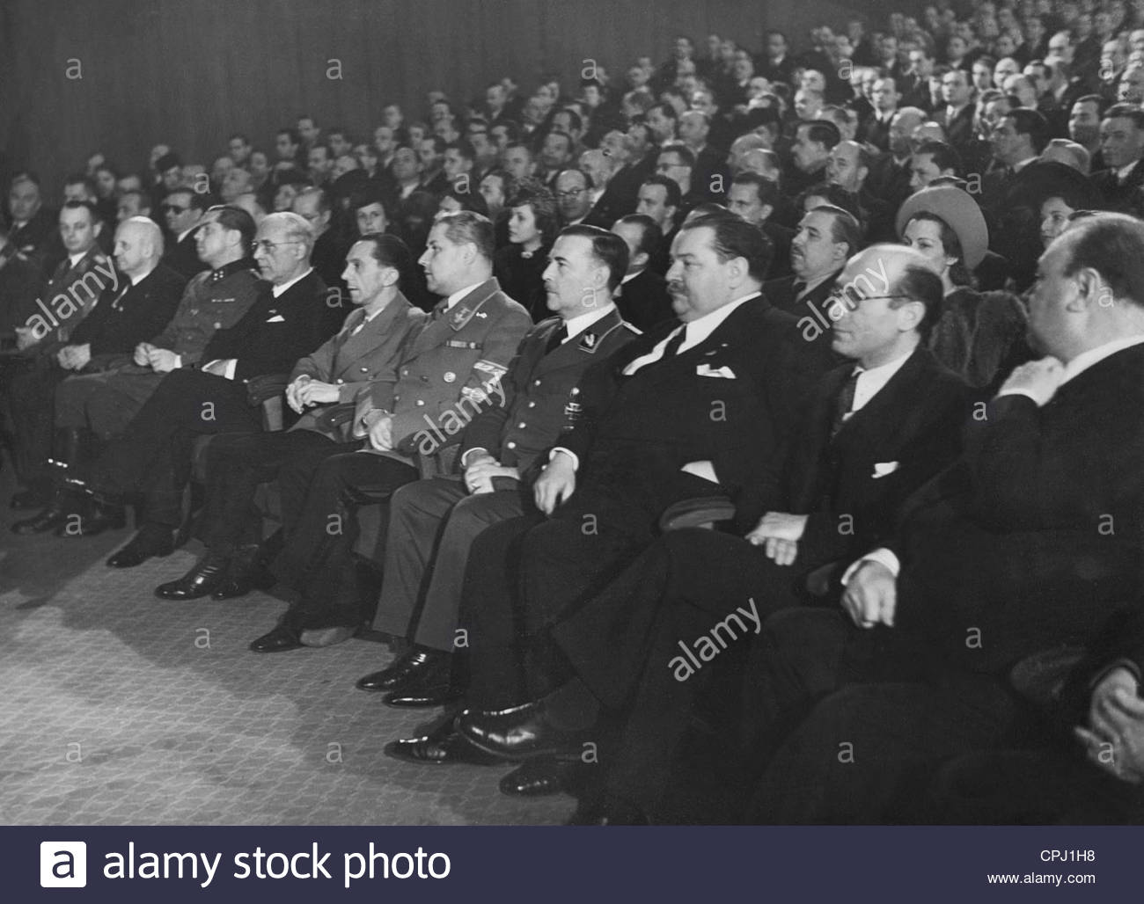
1933 – vytvořena Říšská filmová komora – Reichsfilmkammer
Prezident komory – právník Fritz Scheuermann
v září 1933 vznikla Říšská kulturní komora – Reichskulturkammer
Filmová kreditní banka (Filmkreditbank GmbH), založena v květnu 1933
Zasedání Říšské filmové komory, Berlín 1941
zprava: Emil Jannings, Karl Melzer, Heinrich George, Steeg, Leopold Gutterer, Joseph Goebbels, Karl Froehlich, Fritz Hippler, Max Winkler

Slide 19
Cautio-Treuhandgesellschaft
„důvěrnická společnost“, v čele Max Winkler
staatsmittelbar – státem kontrolované společnosti
Winkler – funkce říšského pověřence pro německý filmový průmysl (Reichsauftrager für die deutsche Filmwirtschaft)
do roku 1939 zůstalo jen 15 výrobních společností, čtyři z nich tvořily ¾ produkce: Ufa, Terra, Tobis, Bavaria

Slide 20
Filmová produkce nacistického Německa
v letech 1933-45 natočeno 1097 hraných filmů
1933 – 114 1934 – 129
1935 – 92 1936 – 112
1937 – 94 1938 – 93
1939 – 111 1940 – 85
1941 – 67 1942 – 57
1943 – 78 1944 – 64

Slide 21
10. 1. 1942 – Ufa-Film GmbH – Ufi
Staatseigen
UFA, Tobis, Terra, Bavaria Film, Berlin-Film, Deutsche Zeichenfilm, Wien-Film, Prag-film
Reichsfilmintendanz (Říšská filmová intendance – jako centrála pro dramaturgické a umělecké vedení) – v čele Reichsfilmintendant Dr. Fritz Hippler

Slide 22
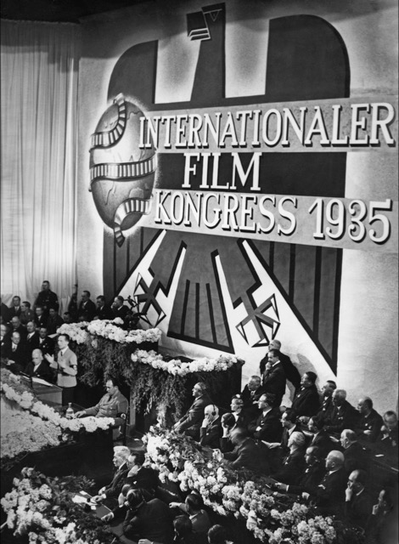
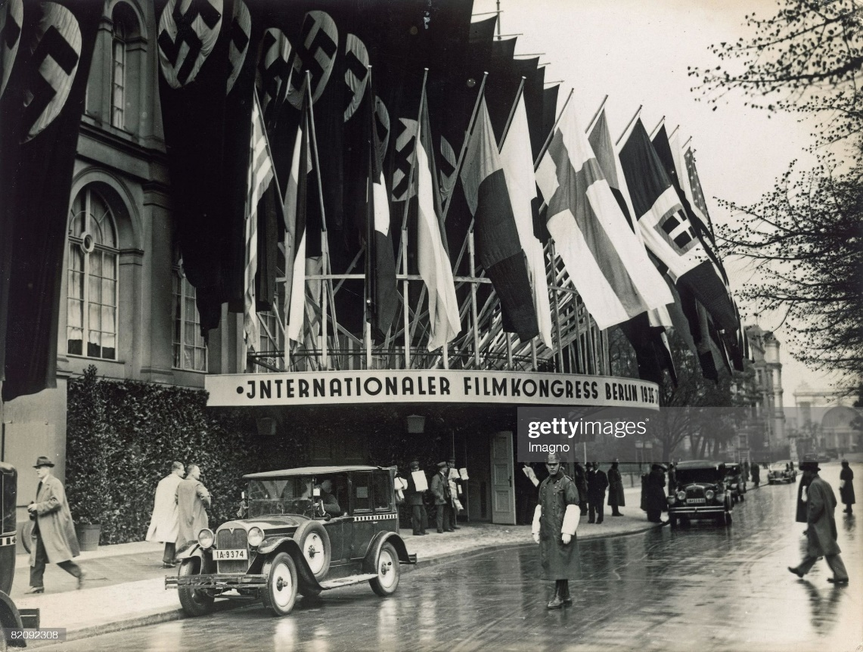
26. duben–1. květen 1935: Mezinárodní filmový kongres

Slide 23
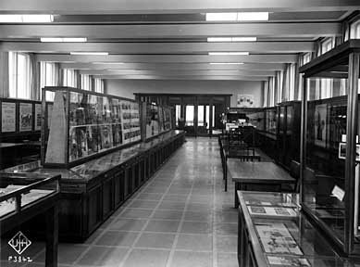
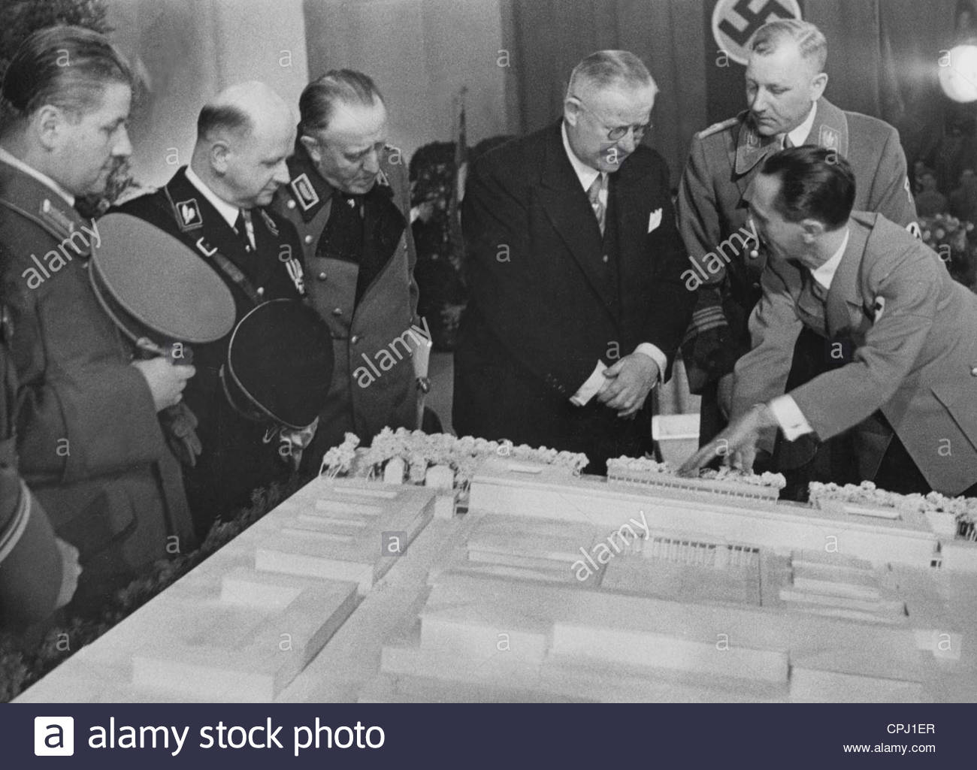
Ufa-Lehrschau v Babelsbergu
Deutsche Filmakademie Babelsberg

Slide 24
Mezinárodní filmová komora (1935-1939)
Srpen 1935: Mezinárodní filmová komora, 22 zemí
prezidenti: Fritz Scheuermann; Oswald Lehnich (1936-37); George Lourau (1937-39)
Viceprezident: Giuseppe Volpi di Misurata
filmový „nadnacionalismus“ /Filmübernationalismus/
Hetzfilme
Druhé setkání – v Paříži, v čele Komory Georges Lourau;
Viceprezidenti: Miloš Havel, polský režisér Ryszard Ordynski, italský producent Carlo Roncoroni
Goebbels: „Každý národ bude tvořit umění dle svého vlastního stylu a hlediska. I ti největší umělci jsou koneckonců dětmi svého národa. …. Mezinárodního významu dosáhne takové umění, které je spojené s národem a je specificky lidové (völkisch).“
Filmy, které by následovaly tento typ nacionalismu, by podle Goebbelse národy nerozdělovaly, ale spojovaly – jako „kulturní mosty mezi národy.“ Nacisté tedy slibovali evropanství, které oslavuje, nikoli ohrožuje národní tradice. Německý tisk psal, že IFC nahrazuje zastaralý typ internacionalismu „novým filmovým nadnacionalismem“ /Filmübernationalismus/.

Slide 25
Červenec 1941 – obnova Mezinárodní filmové komory
Joseph Goebbels vítá členy MFK na svém ministerstvu, červenec 1941
Belgie, Bulharsko, Dánsko, Německo, Protektorát Čechy a Morava, Finsko, Holandsko, Itálie, Chorvatsko, Norsko, Rumunsko, Slovensko, Španělsko, Švédsko, Švýcarsko, Turecko, Maďarsko
Prezident komory: Volpi di Misurata
Nejvlivnější postava: generální tajemník Karl Melzer
Komora kladla důraz na kulturní nacionalismus

Slide 26
Model evropského trhu, tvořený výměnou mezi kinematografiemi, které si uchovávají národní identitu – nabízel národním filmovým průmyslům výhled přístupu k rozšířenému a chráněnému trhu
Tento model odpovídal nacistické ideji völkisch kultury, zakořeněné v hodnotách a tradicích specifických pro určitou rasu a očištěných od kosmopolitismu
Ale i přes tyto atraktivní vize – ideologie a akce Komory sloužily především ustavení německé hegemonie. Cílem nebyla evropská volná zóna obchodu, ale spíš plánované evropské filmové hospodářství pod centralizovanou německou kontrolou. Nedošlo ke zlepšení přístupu na německý trh.
Tvrzení Komory, že členské státy mají produkovat typicky národní filmy, zdánlivě podporuje ohrožené kulturní tradice, ale především slouží Goebbelsovým cílům – učinit z Německa dominantní sílu evropského kontinentu. Filmy natáčené v ostatních zemích musí být jen lokálního či omezeného charakteru. (cit. z Goebbelsových deníků, květen 1942)

Slide 27
„nová Evropa“
Představy o novém řádu byly na straně nacistických ideologů značně nejasné a celý koncept nacistické „Nové Evropy“ byl formulován ve veřejném diskursu značně mlhavě. Goebbelsovo vyjádření novinářům:
„Když se nás někdo zeptá, jak pojímáme novou Evropu, musíme odpovědět, že nevíme. Samozřejmě že máme nějaké nápady. Ale kdybychom je vyjádřili slovy, okamžitě by nám to vytvořilo nepřátele… Dnes mluvíme o Lebensraumu. Každý si to může interpretovat, jak chce. Až přijde vhodný čas, budeme vědět velmi dobře, co chceme.“
Nový řád zůstával tedy poměrně vágním pojmem zahrnujícím politické, ekonomické, rasové, společenské a územní změny, které chtěli nacisté v Evropě zavádět. Tato nejasnost byla ale do značné míry taktická, Hitler se tím vyhýbal definování poválečného uspořádání, které by ho zavazovalo k nějakým ústupkům vůči jeho spojencům. Výjimku ve zbrzděném budování mezinárodních vztahů infrastruktury představovala oblast kultury, kde dostal Goebbels od roku 1941 volnou ruku pro formování základních obrysů „Nové Evropy“ v kulturní sféře — výsledkem bylo zakládání mezinárodních organizací, včetně MFK.

Slide 28
Německo: dovoz a domácí produkce
v roce 1933 bylo do Německa dovezeno 92 filmů
1934: 96
1940: 18
1941: 14
1942: 30 (z toho 21 italských)
1943: 23
1944: 13
v roce 1939 vyrobila říšská studia 111 hraných filmů, ale do roku 1942 se produktivita propadla na pouhou polovinu (57 filmů)

Slide 29
Karel Feix: Možnost vývozu. Filmový kurýr, 1.9.1939

Slide 30
Miloš Havel na zasedání FPS: hledat zdroje pro „filmy lepší úrovně a filmy pokud možno s větší výpravou“, které „by měly naději na rozšíření exploatace jak v říši, tak v cizině; podle příslibů Němců nemá býti dovoz českých filmů do Němec (do Sudet i do říše) omezen, budou-li to filmy lepší úrovně.“
vznikla říšská společnost Transit, která od jara 1942 centrálně řídila dovoz filmů a jejich rozdělení půjčovnám jak v Říši, tak na okupovaných územích.
Říšský filmový tisk tvrdil, že úkolem společnosti Transit bude předcházení sporů mezi producenty a distributory. Cílem ale nebyla spokojenost zahraničních producentů, ale hospodářská a ideologická kontrola evropského filmového trhu.
Pro říšská kina byly přijaty jen tři filmy: Krok do tmy, Noční motýl, Modrý závoj
Nasazeny do distribuce byly k datu 15. 1. 1943 (Krok do tmy), 12. 3. 1943 (Noční motýl) a 8. 9. 1944 (Modrý závoj), uvádění Nočního motýla bylo zakázáno po 11 měsících a Kroku do tmy po 23 měsících.
Goebbels například odmítl uvedení Fričova filmu Kristián s tím, že je to „velmi pěkný film, ale jeho širší prodej nepřipadá v úvahu, protože v Německu je dostatek filmů tohoto typu“

Slide 31
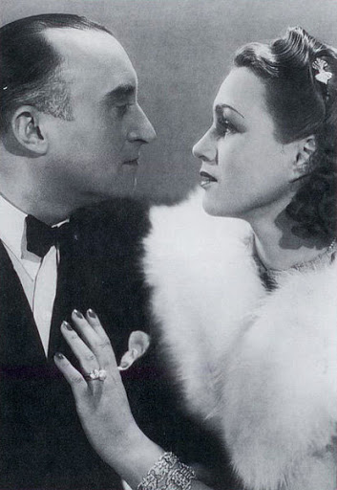
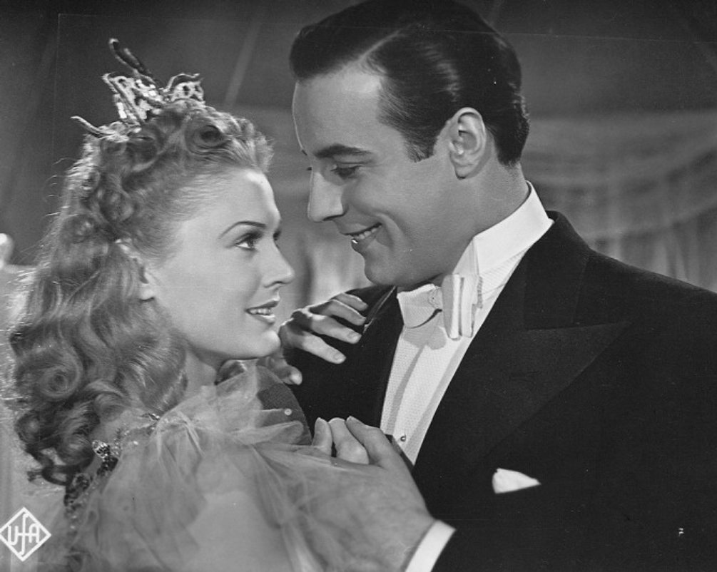
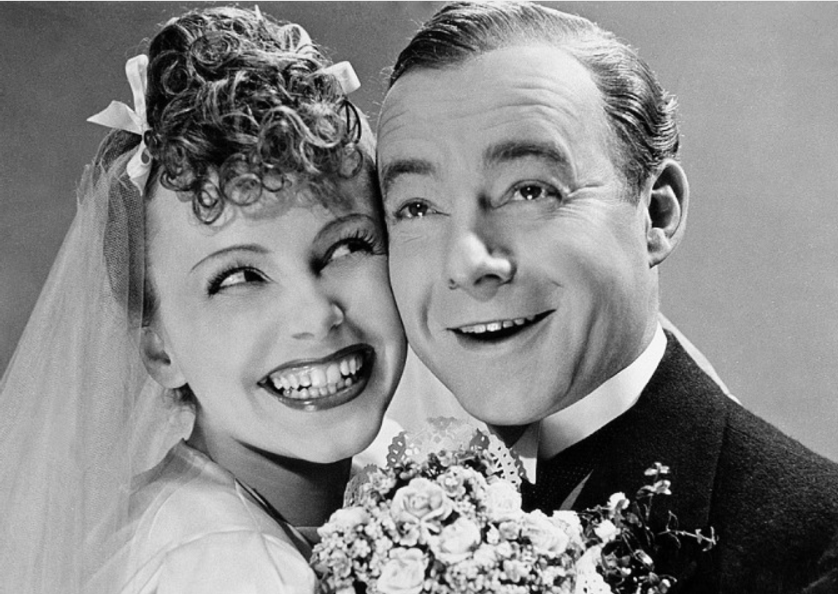
Kristián (1939) – Slaměný klobouk (1939, Heinz Rühmann) – Tanečnice Janina (1939, Johannes Heesters, Marika Rökk)

Slide 32
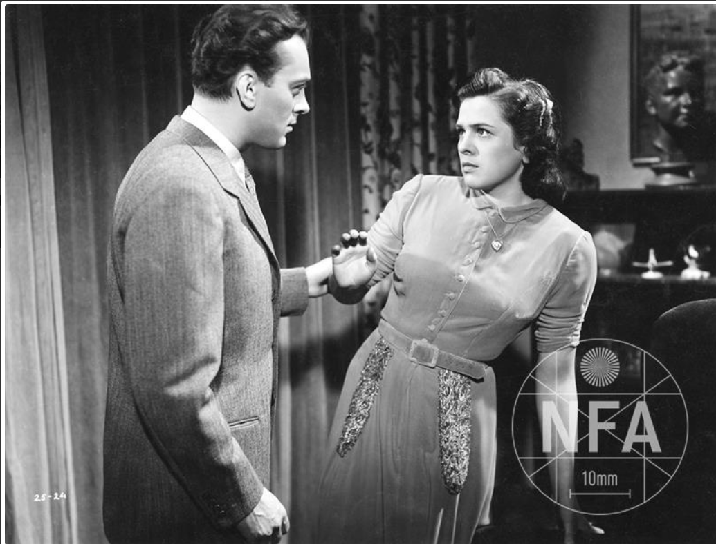
Modrý závoj (J.A. Holman, 1941)
A-Zet: „V celku potvrzuje i tento nový film zlepšení v domácí produkci a nástup nových filmových hodnot“.

Slide 33
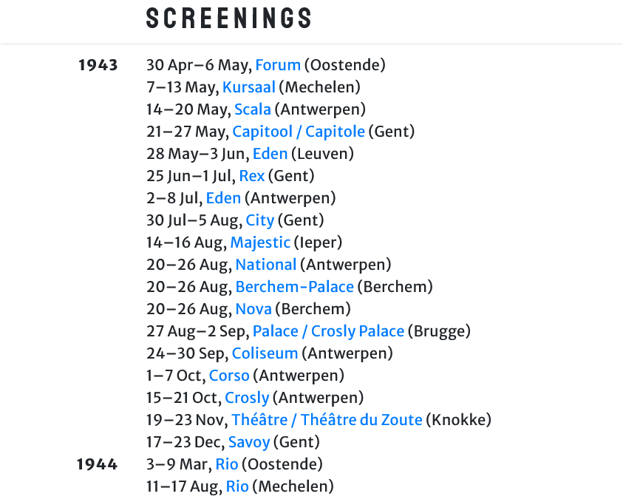
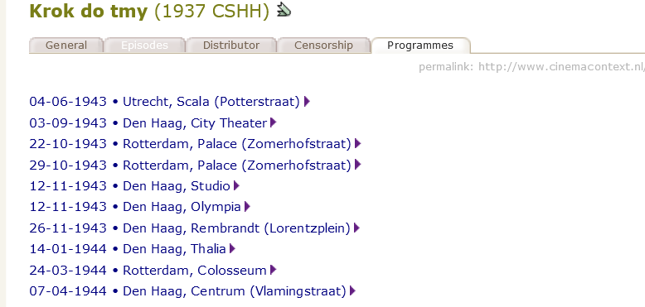
1942 – zrušen zákaz exportu protektorátních filmů
https://cinemacontext.nl/
https://www.cinema-in-occupied-belgium.be/

Slide 34
Mimo území Říše bylo uvedeno nejméně 34 českých filmů
10 titulů s nejvyššími tržbami:
Noční motýl 151 607 RM
Maskovaná milenka 130 923
Modrý závoj 114 703
Krok do tmy 102 679
Ohnivé léto 102 368
Paličova dcera 56 576
Dívka v modrém 55 360
Advokát chudých 54 301
Přítelkyně pana ministra 46 586
Turbina 45 534
Noční motýl – Belgie, Bulharsko, Dánsko, Finsko, Nizozemsko, Chorvatsko, Itálie, Řecko, Srbsko
Ohnivé léto – Belgie, Bulharsko, Dánsko, Finsko, Nizozemsko, Chorvatsko, Itálie, Rumunsko, Srbsko
Maskovaná milenka – Belgie, Bulharsko, Dánsko, Finsko, Nizozemsko, Itálie, Rumunsko, Řecko, Srbsko
Dívka v modrém – Belgie, Bulharsko, Finsko, Nizozemsko, Chorvatsko, Itálie, Řecko, Srbsko
Krok do tmy – Belgie, Bulharsko, Finsko, Nizozemsko, Chorvatsko, Řecko, Srbsko
Muž z neznáma - Bulharsko, Finsko, Nizozemsko, Chorvatsko, Řecko, Slovensko, Srbsko

Slide 35
Tulák Macoun
Bronzová medaile
Dohoda o filmových záležitostech: K. H. Frank a Leopold Gutterer: 17.7.42 – „na budoucích Bienále v Benátkách by již české filmy neměly být uváděny.
56.00-1.00.00
Bohéma: 35.15; 50.00

Slide 36
Arzenál: Film lež - 5 Film lež - Arzenál | Česká televize (ceskatelevize.cz)
Velká přehrada
Text: Alois Rathauský, K filmovým žním; Miroslav Rutte, Tři hesla k II. Filmovým žním; A.M. Brousil, Charakter Filmových žní. In: Filmový kurýr 30, 25.7.1941, s. 2

Slide 37
Rakouská filmová produkce po „anšlusu“; Wien-Film
filmový týdeník
Karel Pečený a Aktualita
Film z terezínského ghetta
Nonfikční film, Zlín a Filmové žně
Velká přehrada a téma práce

Slide 38
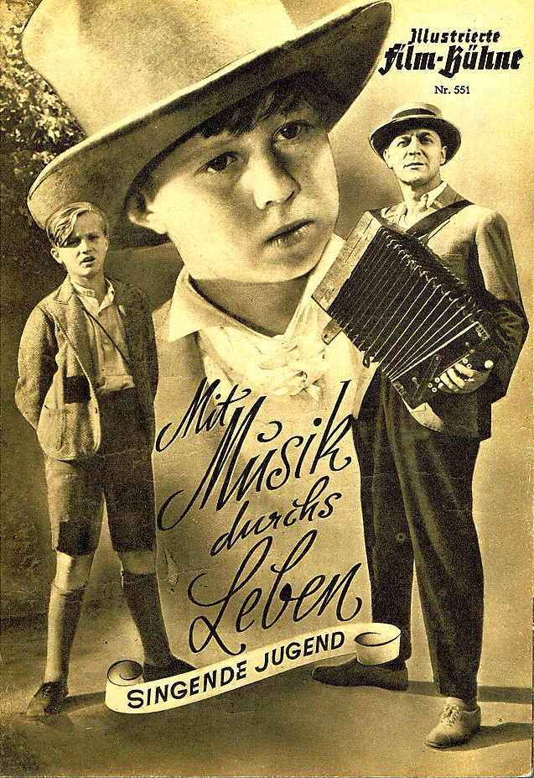
Rakousko
kancléř Engelbert Dollfuss – atentát 25. července 1934
Kancléřem Kurt von Schuschnigg
Emigrantenfilme
Singende Jugend (Pouliční zpěváček; Max Neufeld, 1935), rakousko-nizozemská koprodukce
11.3.1938 odstoupil spolkový kancléř Kurt Schuschnigg
rakouský prezident Wilhelm Miklas jmenoval pod nátlakem kancléřem nacionálního socialistu Seysse-Inquarta.
Rakousko se stává součástí Třetí říše jako Ostmark – později Hitlerem změněno na Alpen- und Donaugau
- Ariernachweis – průkaz Árijce

Slide 39
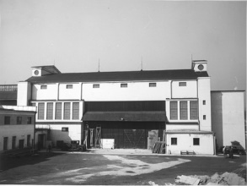
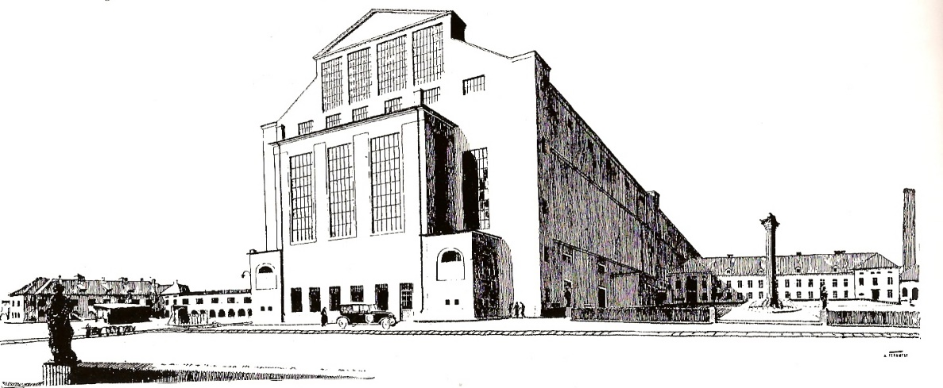
Ateliéry Rosenhügel ve Vídni
Tobis-Sascha; od 1938: Wien-film
1939

Slide 40
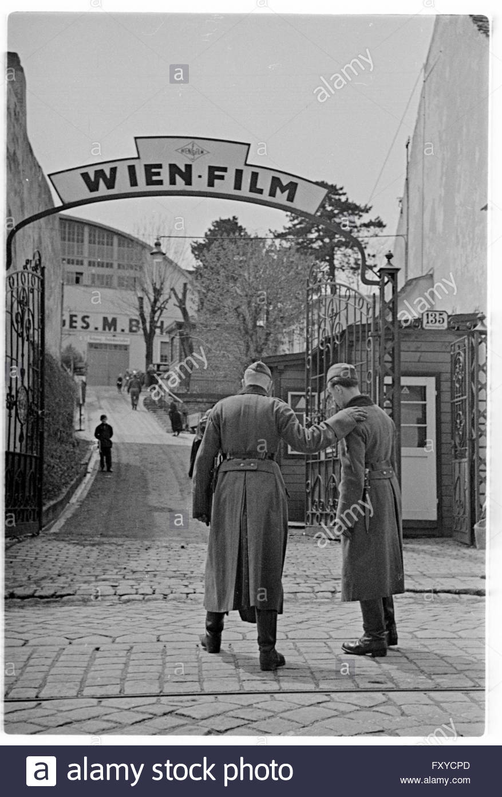
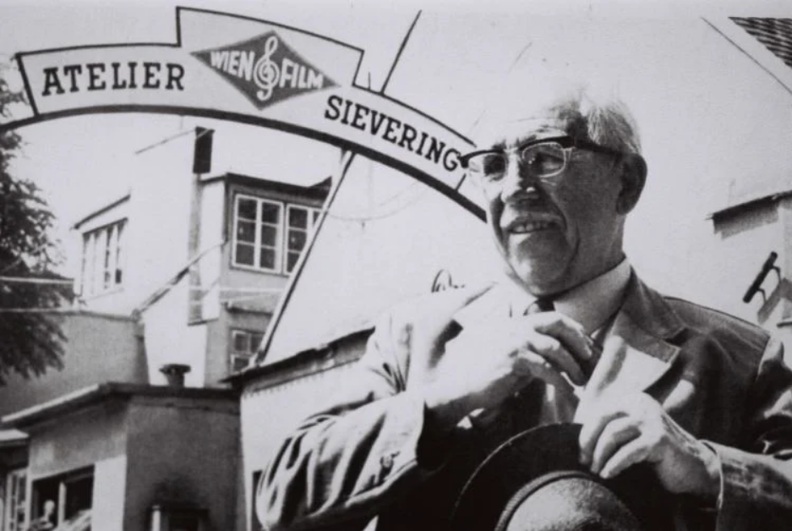
Wien-film
Ředitel studia Karl Hartl (v pozadí logo s houslovým klíčem)

Slide 41
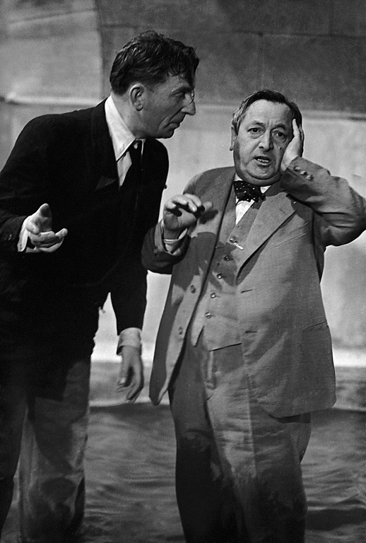
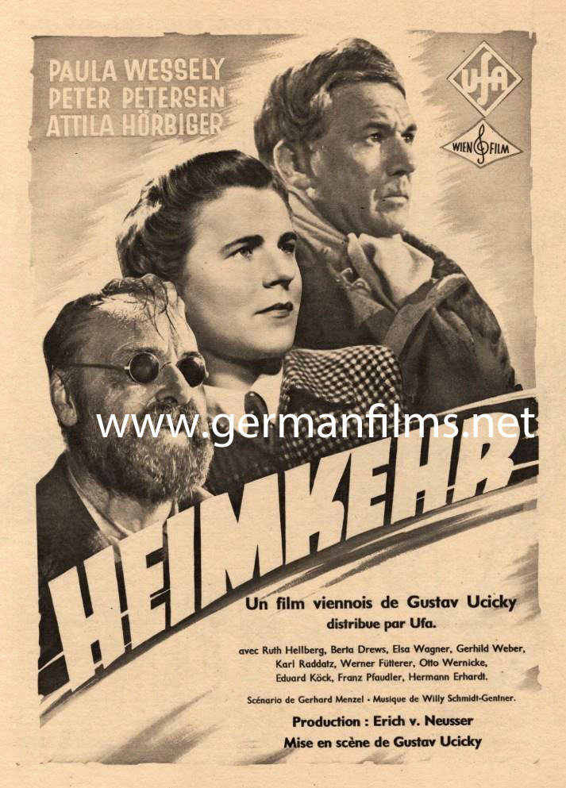
Wien-film
V letech 1939-45: natočeno ve Wien-Filmu 50 filmů, jen 4 z nich otevřeně propagandistické
Leinen aus Irland (Plátno z Irska; Heinz Helbig, 1939)
Liebe ist Zollfrei (E.W. Emo, 1941), hr. Hans Moser
Heimkehr (Gustav Ucicky, 1941)
Wien 1910 (E.W. Emo, 1943)

Slide 42
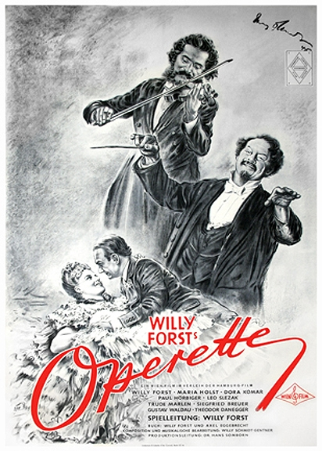
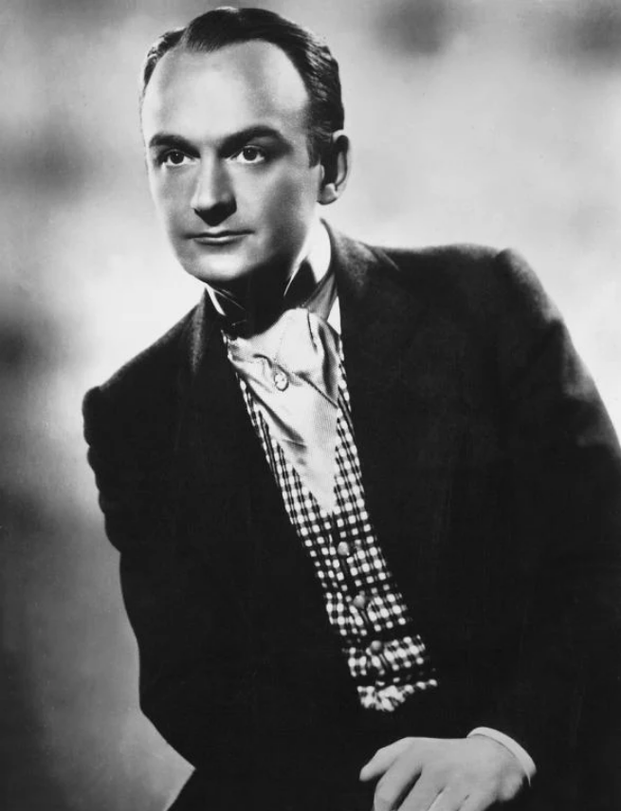
Wien-Film a romantizované vídeňáctví
Willi Forst
Géza von Bolváry (Schrammeln; Tak hrával šraml; 1944)
Der weisse Traum (Bílý sen; Géza von Cziffra, 1943)
Willi Forst:
Vídeňská trilogie:
Operette, 1940;
Wiener Blut, 1942;
Wiener Mädeln, 1944

Slide 43
Filmové týdeníky a propaganda
Týdeníky v Říši
Ufa-Auslandswoche
V Německu před válkou:
Ufa-Tonwoche (Zvukový žurnál Ufy)
Deulig-Woche (společnost Deutsche Lichtbild-Gesellschaft, vznikla 1916)
Tobis-Wochenschau
Fox-tönende-Wochenschau
Červen 1940: spojeno do Deutsche Wochenschau
https://archive.org/details/19430303DieDeutscheWochenschauNr.65219m17s720x544
Wochenschauzentrale, Fritz Hippler
Týdeník pro zahraničí: Auslandstonwoche

Slide 44
Auslandstonwoche – vycházel stejně dlouho jako domácí týdeník Ufy (asi od r. 1925?), od 1933 podléhal stejné kontrole jako domácí týdeníky; nejprve existovala jen jedna verze, ale později – snad od 1939, možná 1940 – se vytvářela úprava pro různé země.
Ke konci roku 1943 vycházel ve 36 jazycích. Ve většině zemí se promítal Deutsche Wochenschau jen pro německé vojáky a německé obyvatelstvo - Němci tedy využívali specifické oslovování okupovaných zemí pomocí lokalizovaného Auslandstonwoche.
Poměrně často měl DW a ATW u totožných záběrů jiný komentář.
DW nebyl uváděn mimo Říši s výjimkou projekcí pro německé vojáky, ale na územích připojených k Velkoněmecké říši – Grossdeutsches Reich – byly dostupné ATW i DW. To se týkalo i Protektorátu.
Příklad rozdílného přístupu k publiku DW a ATW ukazují šoty z Katyně, kde byl počátkem roku 1943 Němci odhalen hrob 4000 polských důstojníků zavražděných sovětskou NKVD v dubnu 1940; záběry exhumace se objevily v Auslandstonwoche, ale ne v Deutsche Wochenschau – armáda přesvědčila Hitlera, aby to německému publiku neukazoval. mohlo by to vyvolat negativní reakci u rodin, které měly své členy na východní frontě – měli by strach z krutosti sovětské armády.

Slide 45
Aktualita
Aktualita vznikla v dubnu 1937
Šéfredaktor týdeníku - do roku 1942 Jindřich Elbl, po něm Jan Kučera, pak teprve samotný Karel Pečený
(38) Týden národního zdraví 1942 – YouTube
Šablona Aktuality v roce 1944:
6 šotů, u prvních 4 se střídaly příspěvky z Německa a protektorátu. Příspěvky z protektorátu: jeden z Prahy a jeden z jiného místa. Příspěvky z Německa poskytoval Deustche Wochenschau. Pátý šot ze zahraničí, šestý válečná reportáž z Deutsche Wochenschau.

Slide 47
Počátky protektorátu
Protektorátní správa
Národní souručenství
18. 3. 1939 jmenován protektorem Konstantin von Neurath, který se ujal funkce 16. 4. 1939 po zrušení německé vojenské správy - do 26. 9. 1941, kdy byl poslán na zdravotní dovolenou.
Vedením úřadu v zastoupení byl Hitlerem pověřen 27. 9. 1941 Reinhard Heydrich.
Ve vedení úřadu zastupoval říšského protektora státní tajemník, kterým byl již 18. 3. 1939 jmenován Karl Hermann Frank.
od 6. 4. 1939 jediná česká politická strana Protektorátu Čechy a Morava. Koncem března 1939 se Strana národní jednoty a Národní strana práce rozpustily a vyzvaly své členy ke vstupu do NS

Slide 48
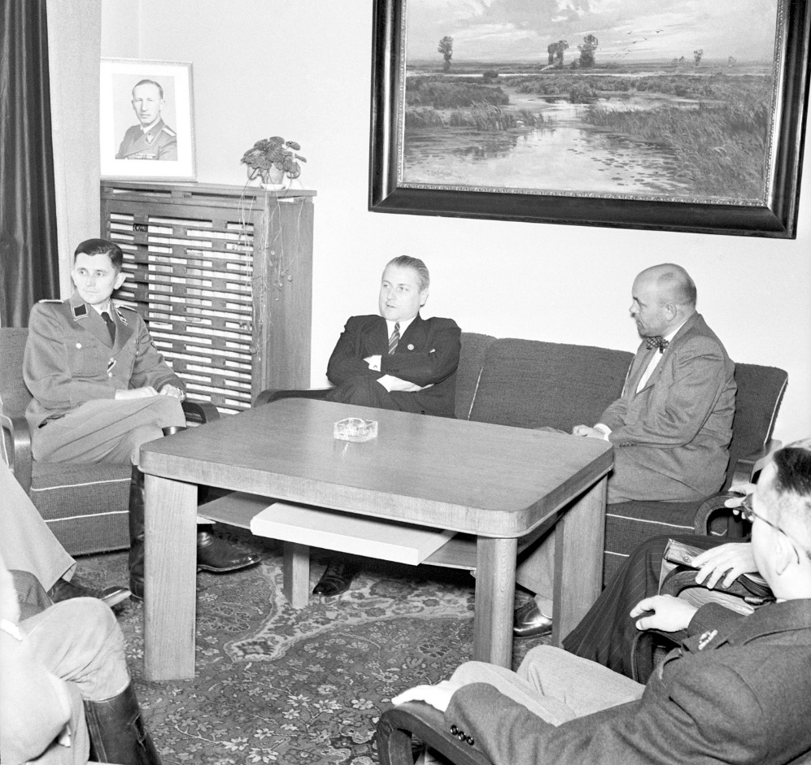
Filmový referát Kulturně-politického oddělení ÚŘP
Gutterer, Wolf a Zankl na ÚŘP
Vznikl Úřad říšského protektora a pod ním 4 oddělení – Abteilungen
čtvrté oddělení: kulturně-politické: v jeho čele stál Karl von Gregory, od 1942 Martin Wolf
Nejprve 6 referátů, mj. filmový referát
Ale od začátku roku 1940 změna na 4 referáty:
I. Obecná kultura, divadlo, turistika a reklama;
II. propaganda, němectví, literatura, film, hudba, výtvarné umění a výzkum veřejného mínění;
III. tisk;
IV: rozhlas
Vedoucím filmového referátu v oddělení kulturně-politických záležitostí Úřadu říšského protektora se stali:
Hermann Glessgen do 30.4.1940, poté Anton Zankl

Slide 49
Nonfikční produkce
Guba, Propaga, Union, Koza, Baťa, Kokeisl, Fischer
Delfa, Baal, Tovarcolor, Tonfilm, Avis, Utěšil, Lachman, Jano, Mencl, Staněk, Lehovec

Slide 50
Zlín
Za hospodářskou administrativu odpovídal Vlastimil Harnach: V letech 1939–1942 pracoval jako ekonom Filmových ateliérů BAPOZ a od roku 1942 do 1945 jako vedoucí ekonom německé společnosti Böhmisch-mährische Schmalfilmgesellschaft (Českomoravská společnost pro úzký film).
zlínské studio převzala v roce 1942 německá firma Deutsche Schmalfilmgesellschaft (Descheg) - součást koncernu Tobis
Důležitou částí byly laboratoře, vyrábějící kopie zahraničních filmů.
VYROBNI PROGRAM: Ve Zlíně pokračovalo natáčení instrukčních a školních filmů pod vedením Jaroslava Novotného a Františka Gürtlera

Slide 51
Produkce ve Zlíně
Naučné, reportážní, instrukční, školní, dokumentární filmy
V roce 1940: 31 filmů, 1941: 17, 1942: 8, 1943: 6 (z toho 2 animované), 1944: 4 (1 animovaný)
Rytmus – naučný, Jiří Lehovec, 1941
(38) Rytmus | dokumentární film | Česká filmová klasika – YouTube
(38) II. Filmové žně (1941) ve Zlíně – YouTube

Slide 52
Filmové žně
3.-7. červenec 1940: Filmové žně
Přehlídku uspořádalo Filmové ústřední pro Čechy a Moravu ve spolupráci s Filmovými ateliéry Baťa. Záštitu převzal ministr průmyslu, obchodu a živnosti Jaroslav Kratochvíl
29. červenec – 2. srpen: ve Zlíně se konaly II. filmové žně. Ustaven ilegalni výbor pražských a zlínských filmařů.
https://www.ceskatelevize.cz/porady/10655115754-arzenal/213562267310005-film-lez

Slide 53
Alois Rathauský, předseda FPS Miroslav Rutte, kritik, scenárista

Slide 54
(Kurt Gerron, Karel Pečený, 1944)
https://www.ceskatelevize.cz/porady/10655115754-arzenal/213562267310005-film-lez
dokument Film lež (Martin Řezníček, 2016) s komentářem Karla Margryho
2.40 – 3.40 hry x výpověd Margryho
10.30 – o přítomnosti SS při natáčení - po 13.00;
23.00-konec
Existuje ca 25 min. filmu
Určeno pro promítání mimo Německo, hlavně v neutrálních zemích pro popření persekuce Židů
První film se plánoval od konce 1942 a scénář připravovala Irena Dodalová. Nebyl použitelný.
Aktualita filmovala v lednu 1944 příjezd holandského transportu do Terezína. V tomto transportu přijel také Kurt Gerron, německý filmař, který byl pověřen natáčením filmu.
Na jaře 1944 probíhala v Terezíně tzv. zkrášlovací akce, protože nacisté se rozhodli umožnit prohlídku ghetta komisí Mezinárodního červeného kříže. Ta se konala v červnu 1944. Poté v srpnu a v září se natáčel film.
Správný název byl „Theresienstadt“, ne „Der Führer schenkt den Juden eine Stadt“, jak se často uvádí – takový název by naznačoval něco, co nebylo přijatelné, tedy že Hitler něco Židům „daroval“. Tento alternativní název pochází zřejmě od samotných terezínských vězňů.
Natáčení zadala Zentrallstelle zur Regelung der Judenfrage Aktualitě, konkrétně se na natáčení podíleli Karel Pečený a kameramani Ivan Frič a Čeněk Zahradníček. Na filmu se zpočátku podílel taky německý herec a režisér Kurt Gerron.
Film nezadal Goebbels a Ministerstvo propagandy, ale protektorátní úřad: Zentralstelle zur Regelung der Judenfrage v Praze.
Spory Goebbels/Heydrich, rozdělení pravomocí, výjimka: u propagandy mohlo rozhodovat ještě taky Gestapo, a to se stalo zde.

Slide 55
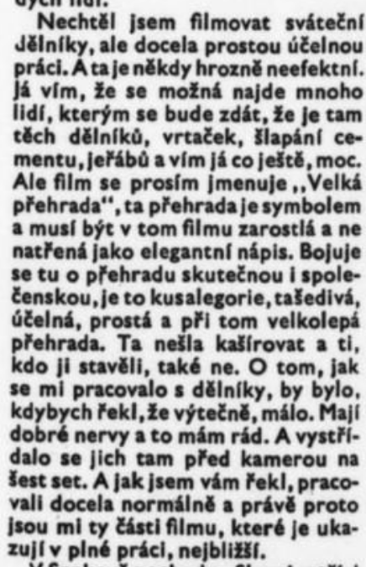
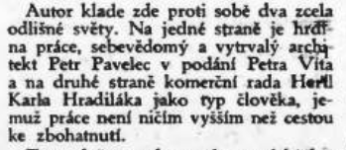
FPS: „ve výrobní komisi doporučeno, aby přerod inženýra byl lépe odůvodněn, aby to nebylo dekadentní. S touto výhradou schváleno, jinak se předpokládá, že by to mohl býti mimořádný film.“ (1940; premiéra leden 1942)
Filmové listy
kinorevue

Slide 56
DRUHY TEST – PREHRADA + Zadání pro 8.3.
Bohéma 2
Jan Cimbura
Četba: Přípis Václava Binovce Emanuelu Moravcovi

Slide 58
kalendárium
17. 3. 1939: zásahy české cenzury
začátky představení pro německé vojáky a členy NSDAP
16. května: ustaveno Ústředí filmového oboru

Slide 59
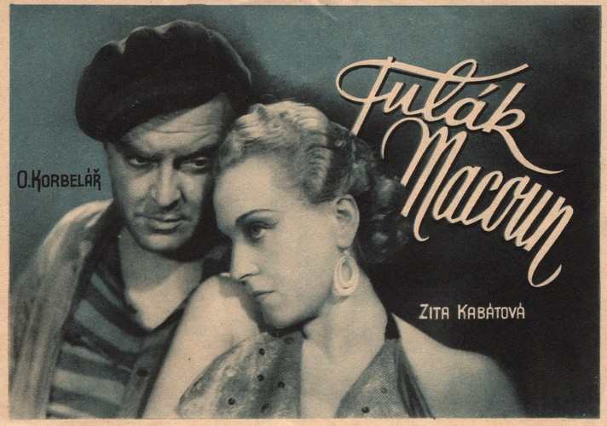
Film na příští týden:
Tulák Macoun (Ladislav Brom, 1939)

Slide 60
Výběrová literatura
Winkel, Roel Vande: Nazi Newsreels in Europe, 1939-1945: the many faces of UFA´s foreign weekly newsreel (Auslandstonwoche) versus German´s weekly newsreel (Deutsche Wochenschau). Historical Journal of Film, Radio and Television 24, č. 1, 2004, s. 5-34
Zeman, Pavel: Týdeník Aktualita. České filmové zpravodajství na začátku druhé světové války. In: Iluminace. Časopis pro teorii, historii a estetiku filmu. Praha : Národní filmový archiv 9, č. 4, (1997) s. 67-90
Margry, Karel: Filmové týdeníky v okupovaném Československu. Karel Pečený a jeho společnost Aktualita. Iluminace. Časopis pro teorii, historii a estetiku filmu. 21, č. 2, (2009,) s. 83-134
Dassanowsky, Robert von: Screening Transcendence: Austria´s Emigrantenfilm and the Construction of an Austrofascist Identity in Singende Jugend. Austrian History Yearbook 39, 2008, s. 157-175

Slide 61



Slide 62
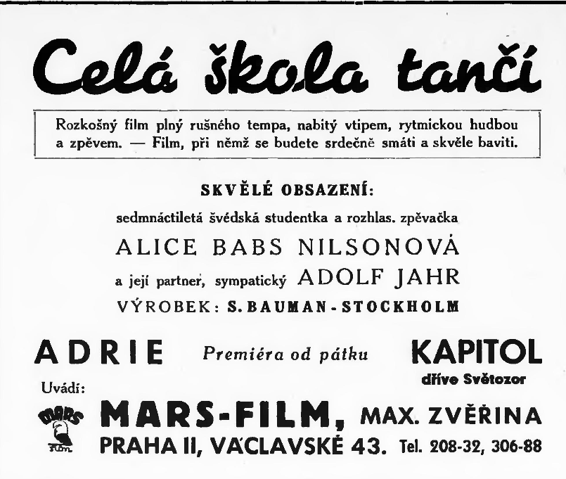
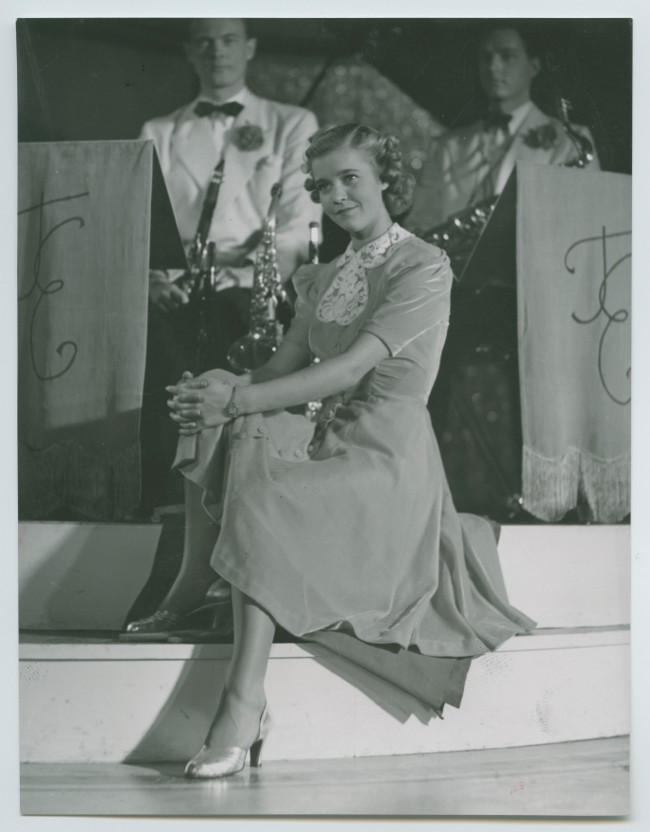
Alice „Babs“ Nilson

Slide 63
Zadání
Film 1: Madla zpívá Evropě
Film 2: Bohéma 3
Četba: Zápis přátelské schůzky filmových tvůrčích pracovníků s panem ministrem Dr. Jaroslavem Kratochvílem, konané dne 7. července 1941. Iluminace 11, 1999, č. 2

Slide 64
Polsko/Generální gouvernement; kinematografie, kina, produkce; osudy Jana Fethkeho
Arizace
Antisemitismus

Slide 65
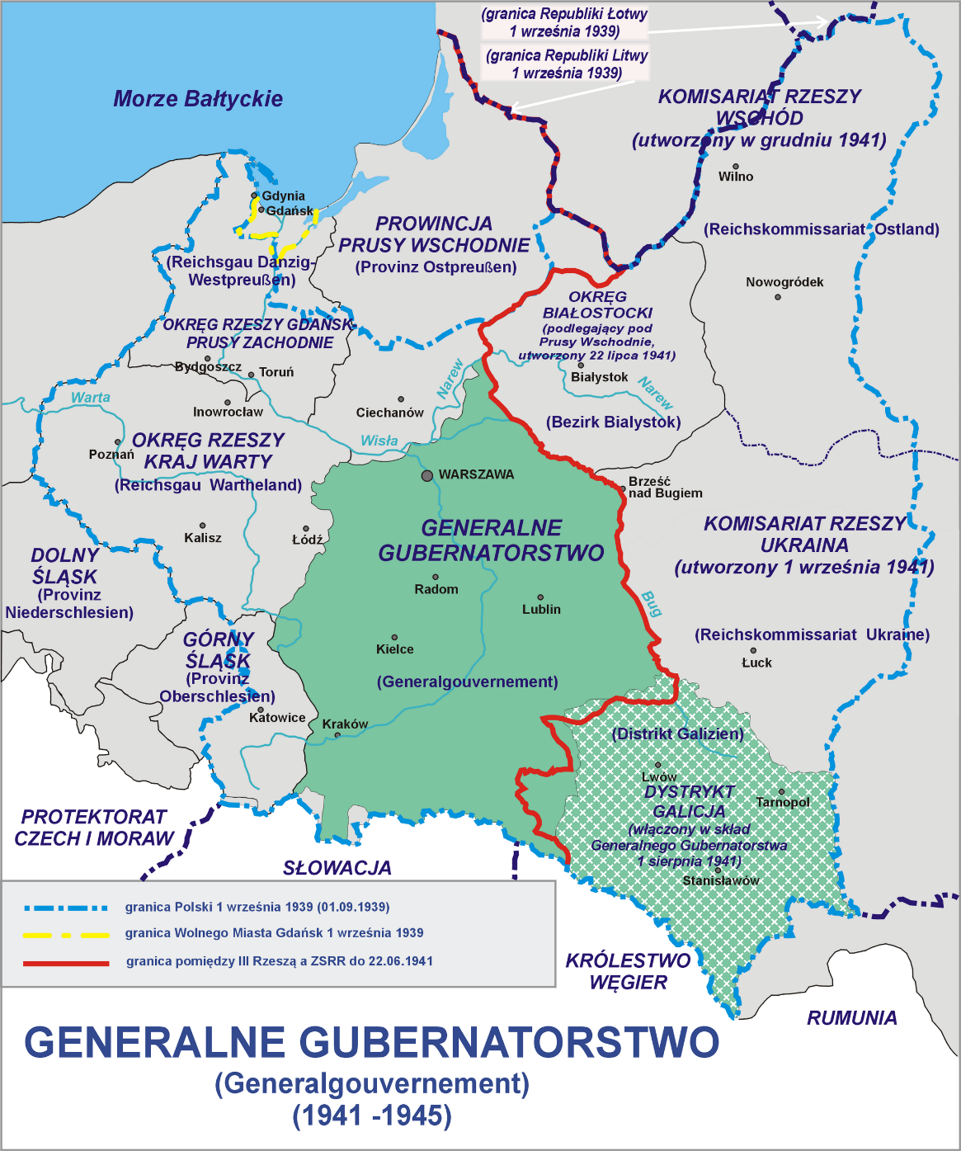

Slide 66
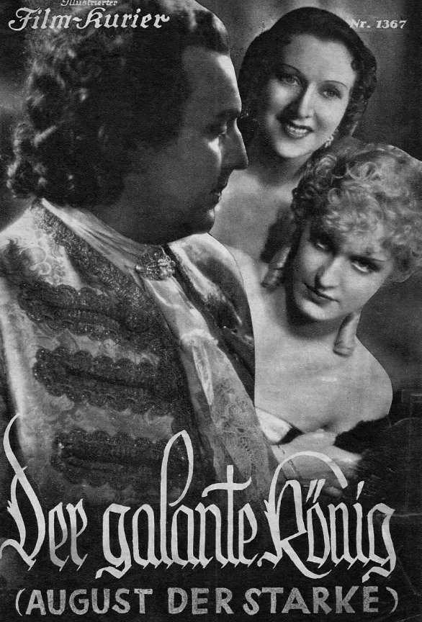
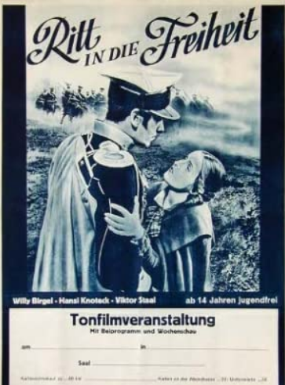
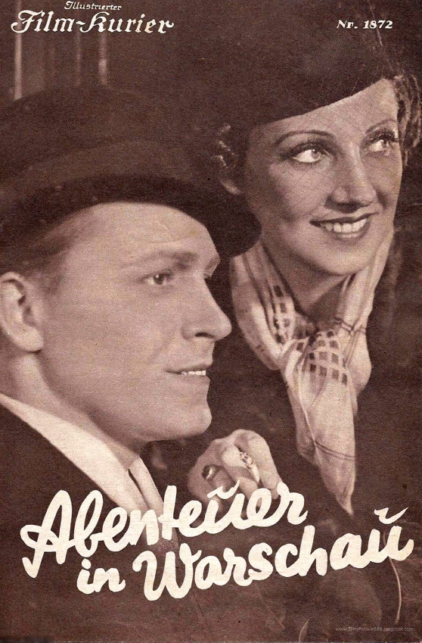
Polsko
Polsko-německé koprodukce ve 30. letech
August der Starke (Paul Wegener, Stanislaw Wasylewski; 1936)
Ritt in die Freiheit (Karl Hartl; 1937)
Abenteuer im Warschau (Carl Boese; 1938)

Slide 67
Generální gouvernement (Generalgouvernement für die besetzten polnischen Gebiete)

Slide 68
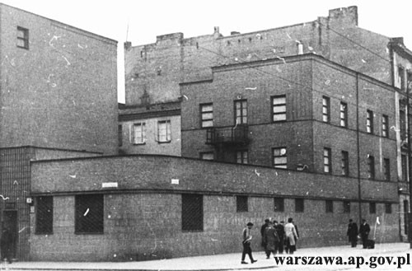
Falanga
Vláda gouvernementu založila Film- und Propagandamittel–Vertriebsgesellschaft GmbH Krakau (FIP), která převzala veškeré zařízení na výrobu filmů.
Společnost FIP využívala ateliéry Falanga ve Varšavě

Slide 69
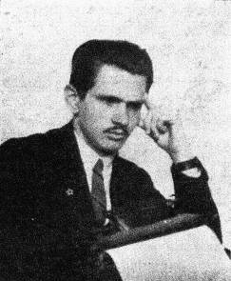
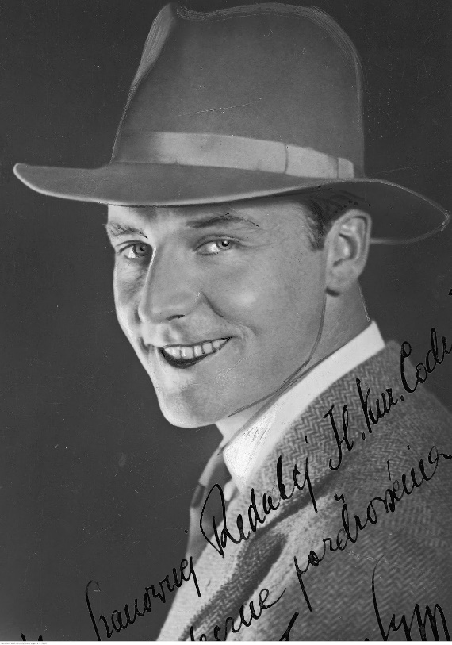
Jan Fethke (1903-1980)
Igo Sym

Slide 70
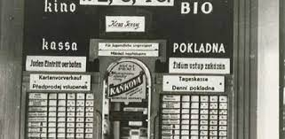

Slide 71
Antisemitismus druhé republiky
ovlivněn procesem utváření českého moderního národa. Tradiční náboženská intolerance byla vystřídána sociálně-nacionálním odporem vůči Židům, kteří byli vnímáni jako hospodářská konkurence
Strana národní jednoty, kde se sloučila v listopadu 1938 většina politických stran - Židé měli ve Straně národní jednoty členství zakázáno. Strana národní jednoty prosazovala také nové pojetí kultury bez zahraničních vlivů a s důrazem na národ a lidovou kulturu.
Oproti tomu Národní strana práce, která sdružovala levici a liberály, byla umírněnější a smířlivější. V roce 1938 na ustavujícím sjezdu NSP zaznělo, že „pro nás otázka židovská není otázkou rasovou. Pro nás je otázkou národní. … Byl-li občan židovský vždy věrným členem našeho národa, zůstává pro nás Čechem.“

Slide 72
Antisemitismus v českém filmu
Květen 1939: výbor České filmové unie rozhodl, že členy unie mohou být jen árijci.
Červenec 1939 – vzniklo Filmtreuhandstelle (arizační úřad), jeho zřizovatelem byl Úřad říšského protektora, oddělení kulturněpolitických záležitostí (v čele s Karlem von Gregorym)
Arizační úřad uložil 1. srpna 1939 všem firmám z filmového oboru, aby do 15. srpna 1939 propustily neárijské zaměstnance a na jejich místa přijaly árijské síly

Slide 73
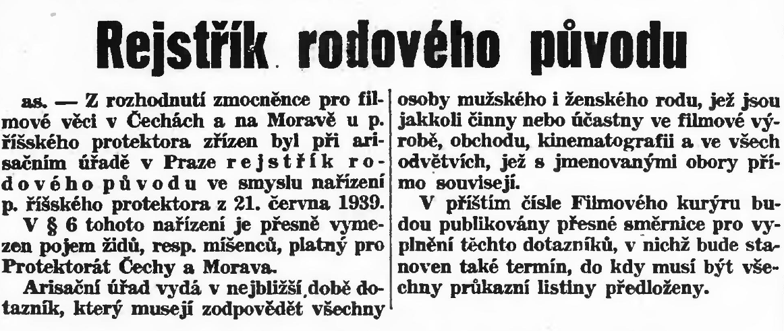
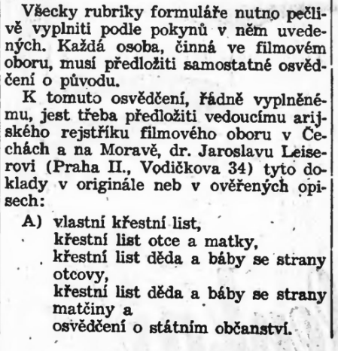
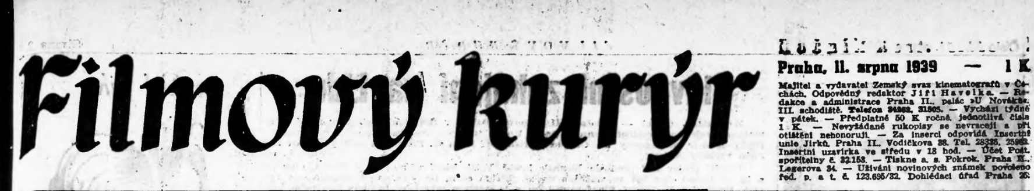

Slide 74
Arizace filmových společností
Elektafilm: Společnost vznikla v roce 1921, židovský obchodník původem z Haliče Josef Auerbach do ní vstoupil o dva roky později, v roce 1928 se stal majoritním vlastníkem. V roce 1939 odstoupil z místa ředitele společnosti a odjel do Paříže
Slaviafilm: byla od roku 1930, kdy Elektafilm koupil 90% jejich akcií, dceřiná společnost Elektafilmu. Akcie obou společností koupilo Cautio Maxe Winklera a v červnu 1942 je převedlo na Prag-Film.
Meissnerfilm: Emil Meissner, v roce 1938 - -3 filmy, distribuce – 3 filmy;
Metropolitanfilm – půjčovna, 1938 – distribuce 13 filmů
Moldaviafilm – Ludvík Kantůrek. Výroba 1938 – 2 filmy, distribuce – 18 filmů
Podíl židovských podnikatelů na filmovém průmyslu v roce 1938:
10 ze 41, tedy čtvrtina celovečerních filmů vyrobených v tomto roce, vzniklo u židovských producentů.
z celkových 37 firem registrovaných v kartelu filmových dovozců mělo 14 firem majitele židovského původu (tj. ca 38%).
V kinech bylo uvedeno 318 filmů - 81 z nich distribuovaly firmy, které budou v r. 1939 označeny za židovské (tedy opět jedna čtvrtina).
17. srpna 1939 vydal FPS nové zásady, podle kterých do distribuce nesměly být vpuštěny filmy s židovskými herci, zároveň vydal FPS prohlášení, že nebudou posuzovány filmy, na kterých se židé podílejí.
V červenci 1939 byly židovské kinematografické firmy vyloučeny ze Svazu filmového průmyslu a obchodu, což znamenalo faktický zákaz činnosti.

Slide 75
Návštěva kin
14. srpen 1939 – německý policejní ředitel vydal v Brně vyhlášku zakazující Židům přístup do hostinců, kaváren, lázní, sadů a podobně, do kina měli přístup jen tehdy, pokud to bylo na provozovně vyznačeno jako povolené. Podobné vyhlášky byly postupně vydány ve všech oberlandrátech.
24. srpna 1939 přijalo Filmové ústředí na výzvu Úřadu říšského protektora usnesení, podle něhož byla židům návštěva kin v Čechách a na Moravě zakázána.
Všechna kina musela mít u vchodu ceduli “židům vstup zakázán”.

Slide 76
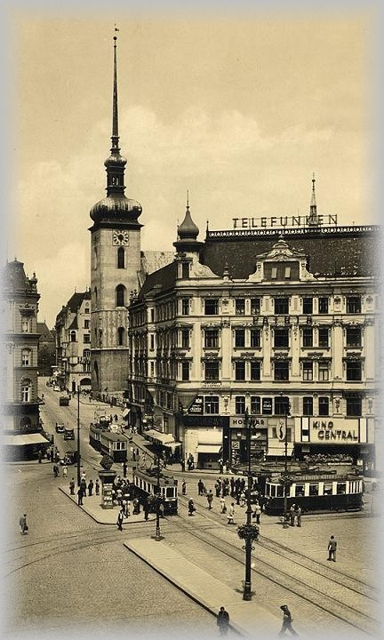
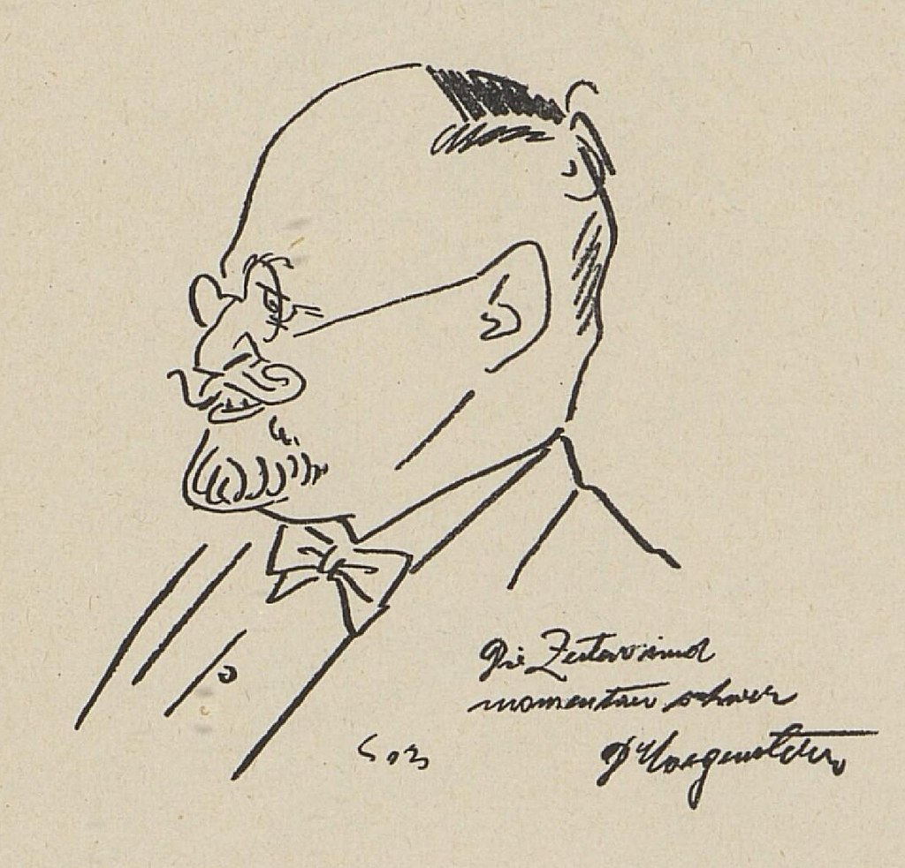
Arizovaná brněnská kina Central a Kapitol

Slide 77
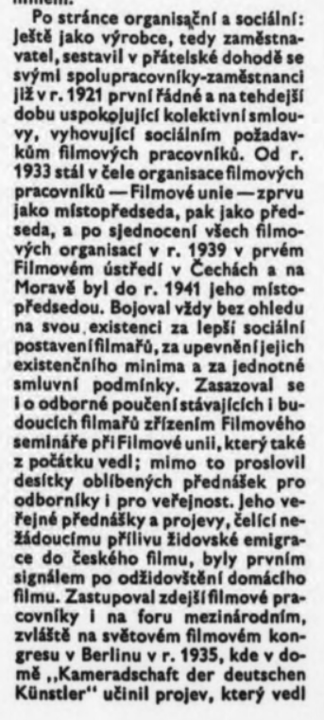
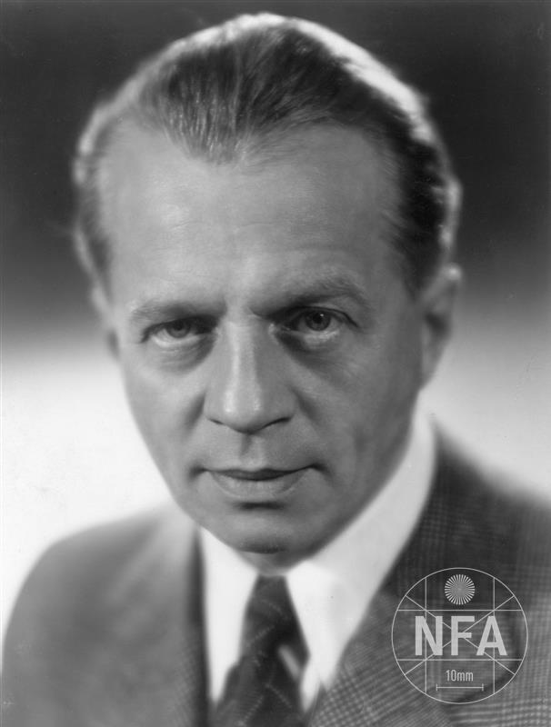
Václav Binovec
Nevinná (1939), Dceruška k pohledání (1940), Píseň lásky (1940), Madla zpívá Evropě (1940), Městečko na dlani (1942)

Slide 78
Jan Cimbura (František Čáp, 1941)
3/6 Krev, půda a strach - Bohéma | Česká televize (ceskatelevize.cz)
10.00-13.00
24.00

Slide 79
Vlajka, 30.11.41„Scéna pogromu v židově kořalně byla málo symbolická a jaksi opatrná.“
Posudek Vladislava Vančury na treatment:
Idyličnost je předimenzovaná. Člověk má věru co dělat, aby uvěřil v podobnou bouři ctností, ale koneckonců mu je v tom ušlechtilém přívalu dobře. … „tvrzení, že dobrý člověk ještě žije, je krásné. … Lektoři by měli věc posuzovat se zřetelem k této zářivé jistotě, a hlasuji pro Cimburu“.

Slide 80
Chrudimské noviny, 6.12.41

Slide 81
Oldřich Kautský – politický a kulturní týdeník Brázda (naráží na film Pantáta Bezoušek, Jiří Slavíček; 55.00-1.08.00)

Slide 83
Suk o Cimburovi
Citace Vlajky: „Dosud nebyl vyroben ani pojat do výrobního programu české filmové produkce ani jediný film s tendencí protižidovskou, protizednářskou nebo takový, jenž by byl nesen národoveckými myšlenkami
nového světového názoru!.. To je jeden z prvních úkolů dnešního českého filmu a nebyl-li dosud splněn,
jako jej ostatně dosud ignoruje i rozhlas, svědčí to nejen o těžkopádnosti starého aparátu, ale i o
nedostatku dobré vůle.“ Viz: Šulc, F.: Deník „Vlajka“ a český film. Vlajka, ročník X, č. 137, 21. 6. 1940,
str. 10
Sukovo hodnocení:
„Čáp sice po válce vypověděl, že se pro zfilmování rozhodl „v době, kdy českým lidem byla vyvlastňována půda a celé vesnice a kraje byly vystěhovávány,“ a pro to, že román „hovořil o lásce českého sedláka k rodné hroudě, o nedělitelnosti půdy, kde jsem mohl zdůrazniti pracovitost, hrdost a sílu českých selských rodin, ukázat krásu české krajiny a lásku lidu k ní.“ Ale už při úvahách o realizaci musel vědět o antisemitských pasážích ve třetí části Baarova románu (přestože pro film použil první část románu) i o aktuální situaci ve společnosti a po natočení prvních německých antisemitských filmů i o volání po podobných filmech v Protektorátu. Čápovo výsledné filmové zpracování obsahuje celkem tři antisemitské scény, které dohromady mají stopáž 8 minut.

Slide 84
Pavel Suk:
„Uzavřenost antisemitských scén a to, že po jejich odstranění nedojde k sebemenšímu vlivu na obsah filmu, nasvědčuje režisérově tvrzení při výslechu k svému obvinění „ze společenských styků s Němci nad nutnou míru, obhajování a vychvalování nacismu a fašismu a šíření rasistické tendence protižidovské v pogromové scéně filmu „Jan Cimbura“ uvedl, že „do svého filmového scénáře filmu „Jan Cimbura“ protižidovskou scénu nepojal, že jsem úmyslně ji vynechal, ačkoli v Baarově románu jest. Byl to němec Ing. Zankl, který kvůli vynechání této scény napadl Lucernafilm a nařídil pojetí protižidovské scény do filmu. Neměl jsem moc, tomu zabrániti.“
Toto Čápovo tvrzení potvrdil nejen ředitel Lucernafilmu Vilém Brož, který stejně jako Čáp dále uvedl, že režisér „naopak tendenci scény oslabil a učinil vše, aby byla co nejméně v duchu „nové Evropy“, ale dále též Dr. Miroslav Rutte. Trestní komise nalézací č. 50 Ústředního národního výboru hlavního města Prahy na základě těchto i dalších svědectví trestní řízení s Františkem Čápem zastavila.
Nabízí se ale otázka, zda někdo nutil Čápa k natočení filmu Jan Cimbura, nebo Čáp chtěl zopakovat svůj obrovský úspěch s přepisem Němcové Babičky, a to přepisem dalšího díla oblíbeného spisovatele 19. století. Další otázkou zůstává, proč Čáp po válce antisemitské scény s ohledem na to, že nemají žádnou souvislost s dějem, z filmu neodstranil. A film v jeho původní verzi začal být opětně promítán v českých kinech od listopadu 1945 a občasně uveden a stále uváděn v různých českých televizních stanicích!“

Slide 85
Lukáš Kašpar, Český hraný film a filmaři za protektorátu
Cit. 111-112 – Cimbura

Slide 86
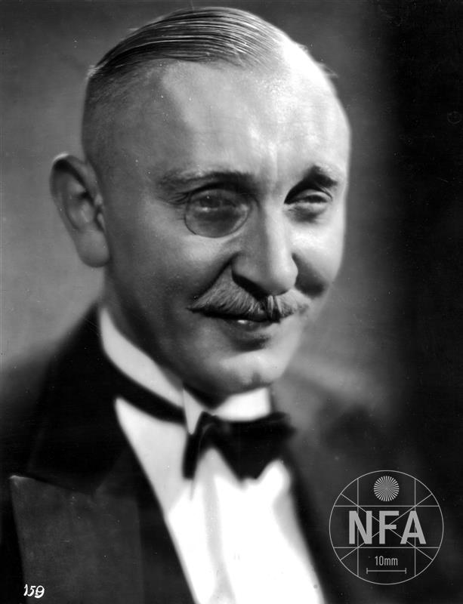

Slide 87
Suk: „Protože se Nový odmítl se svou ženou Alicí rozvést, byl za to v roce 1944 poslán do koncentračního tábora. Je zde možné poukázat na mravní rozdíl obou herců.
V již zmíněné nejnovější Šléglově biografii z roku 2009 podávají její autoři,
neprofesionální historikové, na základě archivních materiálů podrobný Šléglův
životopis včetně jeho umělecké dráhy. Ovšem v části popisující Šléglovu aktivitu
v období od roku 1939 podřídili historická fakta snaze očistit ho z antisemitismu. Jejich
argumentům uvěřil i historik Vladimír Just, který v předmluvě mj. uvedl, že autoři
„docházejí na základě věrohodných dokumentů a svědectví k překvapivému, ale
seriozně podloženému závěru, že Čeněk Šlégl své pronacistické i antisemitské postoje
pouze dovedně předstíral, aby zachránil zcela konkrétní lidské (mj. i židovské)
životy.“ Toto tvrzení není ale nikterak doloženo.“
„Za několik týdnů, konkrétně 6. 12. 1941 a v repríze 8. 12. 1941 mohli posluchači
protektorátního rozhlasu Čeňka Šlégla slyšet v roli gangstera ve skeči Hvězdy nad
Baltimore Josefa Opluštila. V tomto skeči s ním účinkoval též Vlasta Burian v roli
Jana Masaryka. Polické skeče začal rozhlas vysílat od podzimu 1941. Obsahem všech
skečů bylo mnohdy vulgární zesměšňování exilových politiků a výrazný antisemitismus. Šlégl v podobných skečích účinkoval až do března 1943, kdy předstíral zlomeninu nohy. Poté až do uzavření divadel v rámci totálního válečného nasazení 1. 9. 1944 hrál v Divadle Vlasty Buriana a následně do konce války pracoval jako šofér ve Velkoobchodu textilním zbožím Václav Calda v Praze. V roce 1947 byl za svou činnost ve Vlajce a rozhlase odsouzen k 6 měsícům vězení. K umělecké práci se již nikdy nesměl vrátit.“

Slide 89
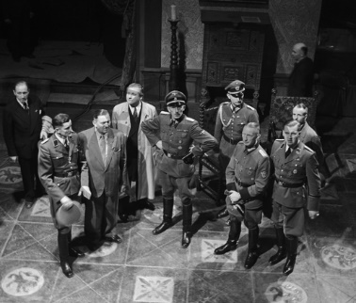
Filmová výroba v protektorátu

Slide 90
Zápis přátelské schůzky filmových tvůrčích pracovníků s panem ministrem Dr. Jaroslavem Kratochvílem, konané dne 7. července 1941
PRÁCE:
ministr Kratochvíl na Filmových žních v roce 1940: „Český člověk v českém filmu zpravidla tančí, pije, miluje a vzdychá. Ve skutečnosti však český člověk především pracuje. Bylo by to nejen vděčné, ale také povzbudivé, kdybychom viděli jednou film o pracujícím českém člověku. Ne film kulturně-výchovný ( ... ), nýbrž celovečerní umělecký film, který by byl jakýsi hymnus práce.“
Miroslav Rutte: „Líbí se mi, že film zabíhá stále častěji do současnosti. Jestliže vykreslí živě dnešního člověka kterékoli společenské třídy, stává se bezděky filmem o pracujícím člověku, jak si jej přál vidět pan ministr Dr. Kratochvíl.“
KVALITA:
Karel Smrž: Z dvaceti filmů, které byly od té doby vyrobeny, můžeme devět označit za filmy, které šly nad průměr, šest představuje velmi slušný průměr, tři byly slabé, avšak ještě přijatelné a jen dva můžeme označit za naprosto nežádoucí. Jsou to Přednosta stanice a Peřeje. (Jan Sviták a Karel Špelina)

Slide 91
Filmová produkce
Státní podpora produkce
Roční produkce
Podpora poskytovaná FPS rostla takto:
1935 – 3 320 000
1938 – 4 057 000
1939: 3 470 000
1940: 10 310 000
1941: 8 450 000
1942: 11 215 000
1943: 37 080 000, z toho zápůjčky 29 280 000
1944: 54 550 000, z toho zápůjčky 48 890 000
1939: 41 filmů
1940: 31
1941: 21
1942: 11
1943: 10
1944: 9

Slide 92
Účast produkčních společností na výrobě
1940
1941
Lucerna: 5
Slavia: 4
National: 4
Elekta: 4
Brom: 4
Zdar: 2
Po jednom filmu: Lloyd, Europa, Ufa, Stella, Dafa, Terra, Continental, Praha
Lucerna: 7
Slavia: 4
National: 3
Lloyd: 2
Brom: 2
Dafa: 2
Elektafilm: 1

Slide 93
Účast produkčních společností na výrobě
1942
1943-45
Lucerna – 5
National – 4
Lloyd 1 (brněnská půjčovna a výrobna) (Velká přehrada, J. A. Holman)
Brom 1 (Host do domu; Zdeněk Gina Hašler)
1943: Lucerna 6, National 4
1944: Lucerna 5, National 4
1945: National 1

Slide 94

Dohoda Gutterer - Frank
17. července 1942 byla podepsána dohoda mezi zástupcem říšského ministra lidové osvěty a propagandy Leopoldem Guttererem a státním tajemníkem Karlem Hermannem Frankem — ta hovoří o „plánovitém odbourání“ české filmové produkce
„panuje shoda o tom, že produkce českých filmů musí být plánovitě odbourána; toto má probíhat podle vývoje politických poměrů v Protektorátu ve vzájemné shodě mezi říšským ministrem národní osvěty a propagandy a říšským protektorem. Aby mohl být vývoj utvářen pružně, upouští se od stanovení přesných čísel.“

Slide 95
Natáčení německých filmů v Praze
o natáčení prvního německého filmu na Barrandově jednal Havel už v lednu 1939 – se společností Tobis
První natáčený film:
květen 1939: Bavaria - Verdacht auf Ursula (V těžkém podezření)
V Praze natáčely především Terra a Bavaria, dále Tobis, Wien-Film, Ufa
roce 1940: 9 snímků německých společností; v květnu 1945 bylo rozpracováno 25 filmů;
1940 to bylo 10% německé produkce, od 1942 kolem 30%

Slide 96
Další ateliéry mimo Barrandova
Host
Foja
vznikly v roce 1931; uvedeny do provozu až v r. 1935.
1938 si na tři roky pronajala ateliéry společnost Bapoz – Baťovy pomocné závody. Ateliéry ale převzal do správy Karl Schulz jako arizátor v listopadu 1939
Schulz dal výpověď společnosti FAB (Filmové ateliéry Baťa) a pronajal je společnosti A-B, pozdějšímu Prag-filmu.
Radlice; v provozu od roku 1937, kdy je nechal postavit Josef Foist.
V březnu 1942 pod nátlakem Schulze ateliéry prodala Foistová Prag-filmu.

Slide 97

Prag-Film
Státní tajemník v říšském ministerstvu lidové osvěty a propagace Leopold Gutterer navštívil filmové ateliéry na Barrandově
zleva Leopold Gutterer, Karl Schulz - ředitel společnosti Prag-Film, Aktiengesellschaft, státní tajemník Karl Herman Frank (druhý zprava), a vedoucí tzv. kulturně-politického oddělení v úřadě říšského protektora Martin Wolf (vpravo)
Společnost vznikla 21.11.1941 přejmenováním arizované společnosti A-B
Karl Schulz / Josef Hein
Schulz: v červenci 1942 odvolán – obviněn z černého obchodu, místo něj sudetský Němec Josef Hein (předtím bankovní úředník)
Kameramani: Jan Roth, Václav Hanuš, Karel Degl, Josef Střecha, Miloslav Vích, Jaroslav Blažek
Vzniklo zde 12 hraných filmů
Produkční šéf: Carl W. Tetting / Emerich Walter Emo

Slide 98
Prag-Film
Liebe, Leidenschaft und Leid. R: Josef A. Holman (J. A. Holman), 1942/43
Himmel, wir erben ein Schloss/Zdědili jsme zámek. R: Peter Paul Brauer, 1942/43 - 759 000 RM - (uvádění: Passage, 2t)
Die Jungfern vom Bischofsberg/Panny z Biskupské hory. R: Peter Paul Brauer, 1942/43 - 892 – Panny z Biskupské hory (2 t., Juliš)
Der schwarze Schaf/Černá ovce. R: Friedrich Zittau (Miroslav Cikán), 1942/43 - 796 tis. RM
Der zweite Schuss/Druhý výstřel. R: Martin Fritsch (Martin Frič), 1943 - 984 tis. RM
Glück unterwegs/Hudbou za štěstím. R: Friedrich Zittau (Miroslav Cikán), 1943/44 - 1 mil RM
Schicksal am Strom. R: Heinz Paul, 1942-44 – 970 tis. RM
Seine beste Rolle/Jeho nejlepší role. R: Otto Pittermann (Vladimír Slavínský), 1943 - 970 tis. RM
Sieben Briefe/Sedm záhadných dopisů. R: Otto Pittermann (Vladimír Slavínský), 1943/44
Komm zu mir zurück/Vrať se ke mně zpět. R: Heinz Paul, 1943/44
Dir zuliebe/Z lásky k tobě. R: Martin Fritsch (Martin Frič), 1943/44
Spiel. R: Alfred Stöger, 1944
Státní tajemník na říšském ministerstvu lidové osvěty a propagace Leopold Gutterer navštívil filmové ateliéry na Barrandově.
Zprava dr. Robert Gies, Heinz Reinefarth, Karl Herman Frank, ve světlém kabátě Leopold Gutterer, dále (s knírem) ředitel společnosti Prag-Film Karl Schulz a Martin Wolf, 17.7.1942

Slide 99
Otakar Blažek-Brenten

Slide 100


Brentenovo studio v Brně
(zpráva Karla Smrže pro FK, 1941)

Slide 101
Reprezentační večer kresleného filmu

Slide 102
Vodova 12, Brno
https://www.ceskatelevize.cz/porady/1183619616-kultura-cz/306295350090005/cast/113275/
1.00; 11.15
Zdroj: Kateřina Mlejnková, Brentenovo studio. Historie zapomenutého studia animovaného filmu v Brně

Slide 103
Popelka a Průvan
(reklama na izolaci do oken)

Slide 104
hraná předloha figury dobré víly zakázkového filmu Popelka

Slide 105

Čarodějův učeň (Richard Dillenz, 1943)
Ateliér filmových triků – AFIT
založen v srpnu 1935, 6 zaměstnanců
v říjnu 1940 treuhänder - říšský Němec Josef Pfister
Prag-Film převzal AFIT v červnu 1943 - Zeichenfilmabteilung der Prag-Film A.G.
Šéf ateliéru - Rakušan Richard Dillenz
zkušený produkční a dosavadní šéf Lucernafilmu Zdeněk Reimann
Čarodějův učeň (Zauberlehring)
Orfeus a Eurydika
v březnu 1943 – místo Dillenze jmenován Horst von Möllendorff
120 zaměstnanců

Slide 106


Neposlušný zajíček (Klein, aber oho!; Horst von Möllendorf, 1944)
Svatba v korálovém moři (Horst von Möllendorff, 1944)
https://www.youtube.com/watch?v=7VBHm0RupKI
Neposlušný zajíček:
https://www.youtube.com/watch?v=qKvblldR_RI
(vs. Walt Disney, Funny Little Bunnies, 1934)
Povětrnostní domeček (Wetterhäusschen)

Slide 107
Svatba v korálovém moři (Horst von Möllendorff, 1944)
Václav Bedřich, Jiří Brdečka, Jaroslav Doubrava, Čeněk Duba, Eduard Hofman, Jaroslav Kándl, Josef Kluge, Stanislav Látal, Břetislav Pojar, Bohumil Šejda, Josef Vácha, Josef Říha, Richard Bláha, Jan Hejl, Rudolf Holan, Jaroslav Jílovec, Ota Kudrnáč, Karel Mann, Vojen Masník, Jaroslav Možíš, Božena Možíšová, Bořivoj Novák, Marie Polívková, Jiří Šebestík, Anna Šimáčková, Bohuslav Šrámek, Karel Štrebl, Jiří Vokoun

Slide 108
Louis Seel

Slide 109
Zlín
Oddělení kresleného a trikového filmu; před okupací: 11 zaměstnanců; během protektorátu – zvýšení na 40 osob
Zájem společnosti Tobis o ateliéry;
dceřinná společnost Tobisu - Descheg (Deutsche Schmalfilmgesellschaft) specializovaná na výrobu filmů úzkého formátu - převzala v únoru 1942 ateliéry
Ateliéry nadále fungovaly pod názvem Böhmisch-Mährische Schmalfilmgesellschaft.
Do ateliérů byl přidělen německý správce Oskar Friedrich a poté se zde kromě výroby kopií úzkých filmů plánovala také výroba loutkových a kreslených filmů a počet zaměstnanců ateliérů v souvislosti s tím vzrostl na téměř 200 osob
Ferda mravenec (Hermína Týrlová – Ladislav Zástěra, 1942-43)
https://www.youtube.com/watch?v=AkORm4ySeIs
Pošťák Kolbaba podle Karla Čapka (Stanislav Šulc – Otakar Brenten, 1945)
Fritz und Fratz (12 dílný seriál); režie Johann Weichberger
https://www.youtube.com/watch?v=mxpqp-5YWcE
Vánoční sen (Bořivoj Zeman – Karel Zeman; 1945)
https://www.youtube.com/watch?v=SQtkLAyyF0Q

Slide 110

Madla zpívá Evropě
Na deskách Ultraphonu: Ty lesovský stráně – hrají R.A.Dvorský a Melody Boys, zp. Zdenka Sulanová
Emanuel Rádl: „V celku je to však film dobrý, vypracovaný svým režisérem Václavem Binovcem s hlediska technického i hereckého velmi čistě, vkusný a zábavný přes některé délky a uspokojující kinematografického návštěvníka svým jemným tlumeným vyladěním příběhu bez intriky, bohatě nasyceného sentimentalitou.“
Quido Kujal: „na druhé straně nutno přiznati, že film má vcelku ušlechtilou a výchovnou tendenci, že účelně propaguje lásku k domovině a krásu české písničky.“
FPS, říjen 1939: „Výrob. Komise – výr. program filmu Madla Zpívá Evropě – Europafilm – zaujalo kladné stanovisko, ale doporučuje provedení úprav, jež přednesl ing. Smrž /odstranění učení němčiny, vynechat poslední scény s děckem, postarat se, aby přišli k uplatnění hodnotné národ. písně, aby moderní písně měly úroveň, prostředí Londýna bylo správně vyjádřeno aj./“

Slide 111

Slovenská republika
Vznik Slovenského štátu: 14. březen 1939
Foto: Vojtech Tuka, Joachim von Ribbentrop, Jozef Tiso (1940)
Slovenská filmová produkce začíná s týdeníkem Nástup a se vznikem stejnojmenné společnosti, založené v listopadu 1939.

Slide 112
Distribuční nabídka
Dovozené filmy celkem:
1940: 104
1941: 127
1942: 124
1943: 112
1944: 111
Italské filmy:
1940 – 13
1941 – 22
1942 – 25
1943 – 19
1944 - 3
Ostatní produkce:
Francie: 1943 – 6, 1944 – 38
Československo/Protektorát Čechy a Morava: 1942 – 8, 1943 – 12, 1944 - 4
Švédsko: 1942 – 1, 1943 – 8, 1944 – 2
USA – 1939 – 10, 1940 – 14
Španělsko 3, švýcarsko 5, chorvatsko 1, Argentina 4, Bulharsko 1, Dánsko 2, Egypt, Japonsko, Norsko, Finsko po 1
Počet kin v roce 1945: 254; z nich 131 v majetku Hlinkových gard
Německé filmy:
1940 – 77
1941 – 104
1942 - 82
1943 - 66
1944 - 55

Slide 113
Pro srovnání: distribuční nabídka v Protektorátu Čechy a Morava
 | 1939 | 1940 | 1941 | 1942 | 1943 | 1944 | 1945 | celkem
Protektorát | 41 | 31 | 21 | 11 | 10 | 9 | 1 | 124
Německo | 92 | 98 | 74 | 69 | 65 | 58 | 14 | 470
USA | 89 | 33 | 6 |  |  |  |  | 128
Francie | 8 |  |  |  | 11 | 2 |  | 21
Anglie | 7
Itálie | 5 | 12 | 17 | 27 | 5 | 8 |  | 74
Maďarsko |  |  | 2 | 1 | 2 | 4 |  | 9
Švédsko |  |  | 9 | 3 |  | 3 |  | 15
Dánsko |  |  | 2 | 1 |  | 2 |  | 5
Holandsko |  |  | 1 | 2 |  |  |  | 3
dále po jednom Mexiko, Finsko, Japonsko, dva španělské filmy

Slide 114
Pavol Čambala (vlevo) a Willi Forst (uprostřed) v Bratislavě v roce 1941
Ústredná správa spojených kín
Společnost Nástup
Týdeník Nástup

Slide 115

Maďarsko

Slide 117
žánry
Zdroj: NFA, f. Lucernafilm s.r.o., inv. č. 185, číslo evid. jednotky 29, XIII. Dodatky, Seznamy filmů.

Slide 118

Detektivní film v protektorátu
„K psaní detektivek jsem se dostal tak, že jsem je nejdříve četl, a to od útlého mládí a tak důkladně, že to dnes mohu nazvat studiem. Podle mínění jistých kruhů bych měl být tedy dnes veskrze prolezlý špatností. Avšak místo toho, abych před vámi stál jako individuum několikrát trestané, představuji se vám jako zastánce názoru, že lehká (a tedy i detektivní) četba je neodstranitelnou nutností a že tedy potřebuje tvůrčí pracovníky při nejmenším stejně svědomité a zdatné jako jiné druhy umělecké tvorby.“
Eduard Fiker
anon., Na okraj „Paklíče“: na obranu detektivky. Kinorevue 10, 12. 7. 1944
Těžký život dobrodruha (Martin Frič, 1941)

Slide 119

Krok do tmy (Martin Frič, 1938; scénář: Eduard Fiker, František Čáp)
Pressa, 5.2.1938, č. 29, s. 2: „[…] ačkoliv se mluví o české detektivce, neodehrává se v Praze, nebo někde v Československu, nýbrž její děj je volen tak, aby mohl býti umístěn kdekoliv v některém velkém hlavním městě celého kontinentu.“
A.M.Brousil ve Venkově píše: „[…] najednou pronikl do filmu styl haasovský; krátké, úsečně mluvené, rádoby ironické a svrchovaně cynické věty, které ovšem nepůsobí samozřejmě, prozrazujíce svůj odvozený původ.“
Pro říšská kina byly přijaty tři filmy: Krok do tmy, Noční motýl, Modrý závoj
Distribuce v Říši od: 15. 1. 1943 (Krok do tmy), 12. 3. 1943 (Noční motýl) a 8. 9. 1944 (Modrý závoj)

Slide 120

Eduard Fiker
Pelikán má alibi (Miroslav Cikán, 1940)
detektivní veselohra, veselá detektivka, „detektivní sensace“ nebo také „detektivní lidová veselohra“
Těžký život dobrodruha (Martin Frič, 1941)
Čtrnáctý u stolu (Oldřich Nový – Antonín Zelenka, 1943)
Paklíč (Miroslav Cikán, 1944)
----
13. revír (Martin Frič, 1946)

Slide 121

Vražda v Ostrovní ulici (1933)

Slide 122
Detektivka a hodnotová proměna společnosti
Kritika liberalismu a parlamentní demokracie
„užitečná“ a „neužitečná“ detektivka
Protibraková kampaň v literatuře

Slide 123



Slide 124

Brak, morzakor, vyloučená literatura
Pavel Janáček, Literární brak. Operace vyloučení, operace nahrazení, 1938-1951. Host, 2004
Kampaň proti braku – 1938-1942
Leden 1939 – soutěž Rodokapsu na původní dobrodružný nebo detektivní román; dřív překlady; střet s vizí národní literatur za druhé republiky
Plamen vzpoury – Bob Peters (Josef Peterka; Bob Hurikán)
Druhá republika – kniha jako pilíř národní existence
Národ jako tělo a kniha jako potrava vs. románové sešity, morzakor, limzakor
Únor-březen 1939 – útok spisovatele Hadrbolce (cit. s. 77) nebo skupiny tzv. ruralistů – František Křelina, Josef Knap ad. (78)

Slide 125
Od roku 1939 se objevovaly časopisecké satirické texty o továrnách na výrobu braku. Do této linie patří také humoristický román Vladimíra Tůmy Těžký život dobrodruha a fričův film podle tohoto románu se stal součástí proti brakové kampaně
vznikaly parodie na populární žánry a v době, kdy proti braková kampaň vrcholila napsal Brdečka známou parodii Limonádový Joe, která vznikla na objednávku časopisu Ahoj, tedy časopisu který sám populární literaturu produkoval.

Slide 126
Občas se objevily i obrany populární literatury, například SK Neumann v roce 1939 ve fejetonu lidových novin chválí sešitové westerny a detektivní romány za to, že nabízí „naději z vysoce morálních válí hrdinský kostí a zdraví statečných a věrných mužů i žen spravedlivých a chytrých mstitelů“.
Josef Hora ve sloupku českého slova obhajoval dobrodružné romány tím že uspokojují potřebu určitého ideálu: „někde na světě přece musí být dokonalost něco co můžeme obdivovat bez výhrad a omezení a pravda je že takových typů je nejvíc v naivní dobrodružné literatuře pro lid ona vychází vstříc našemu tíhnutí k dokonalosti.“
V roce 1940 otiskl Karel šulc v úvahu přímo v rodokapsu: „Já říkám že být zkažený literaturou je ohromné je to pocit úžasný lepší než když jim do zkažen životem myslím že statečný Buffalo bill a řekněme Old Shatterhand bijící mužně a bez fňukání všechny ty lotrasy jimiž se hemží život i modrá prérie nezpůsobily mezi mládeží ani zdaleka tolik škody kolik jí mezi školou už nepovinnými čtenáři způsobili zola arcibašev a pro méně náročné Hladík či kdokoliv jiný který se představoval ne sice se skalpem rudokožci ale se skalpem umění jemuž také stáhl vlasy z hlavy“
Šlo tedy obvykle o antropologické pojetí potřeby literatury pro lid
Odpor proti antibrakové kampani se projevoval také ze strany autorů dobrodružné beletrie a články na obranu zábavné četby vycházely například rozruchu kde je publikoval mimo jiné Eduard Fiker

Slide 127
1941 – zastavení westernové edice Divoký západ a krátce i Rodopapsu, ten opět povolen se sníženým počtem stran a nákladem
proti zastavení této produkce byly okupační orgány a jejich hospodářské zájmy – na podněty vydavatelů těchto časopisů;
  Operace vyloučení – tj. vyjmutí literárního braku z literární kultury - bylo prvkem pronárodně myšlené české cenzury
  v počátcích okupace se tato česká neoficiální a rozptýlená cenzura stavěla jako alternativa k protinárodně pociťované cenzuře německé.
  Když literární cenzuru převzalo Moravcovo ministerstvo lidové osvěty, zbavilo se pozůstatku českého programu a přešlo na program německý a protinárodní
  Zábavní literatura byla německou cenzurou povolená
  Po válce bylo toto zachování zábavní literatury v provozu a utlumení protibrakové kampaně v r. 1942 chápáno jako výsledek protičeské okupační kulturní politiky

Slide 128
Vladislav Vančura, lektorské posudky a užitečnost
Sbor filmových lektorů – zřízen ministrem Kratochvílem (listopad 1941)
„užitečnost“ ve smyslu výchovy pro národní tradice a pro upevňování národní jednoty
Odmítnutí námětu Domek v Polední ulici proto, že správnému systému národní výchovy nevyhovuje: „Jde o neškodný a také o neužitečný text, který má pramalý význam. Hodnotíme-li však filmové podnikání jako věc národní osvěty, nemůžeme ovšem souhlasit, aby veřejnost byla krmena podobnou nevýraznou potravou.“
Námět Těžkého života dobrodruha - příslib „obveselení i užitku“ - výchovy
V posudku na Těžký život dobrodruha varoval proti tomu, aby policisté byli zobrazováni jako nezodpovědní „hračičkové“ a „občan (třebas by byl autorem pochybných detektivek)“ jako někdo, kdo se nechá svést ke krádeži.
Karel Smrž - člen Filmového poradního sboru - při projednávání treatmentu: „půjde o veselohru, která má své poslání (boj proti rodokapsové literatuře)“.

Slide 129

Lektorský posudek Vladislava Vančury na film Provdám svou ženu (Miroslav Cikán, 1941)
„Představa praštěného docenta je možná, vtipy a ironie jsou zajisté dovoleny, ale nemyslím, že by současné obecenstvo mělo spojovat své reminiscence na vysokou školu s oslovstvím.“

Slide 130
TŽD v tisku
A.Č., Český detektivní film: Život dobrodruhův. Ženské noviny, 18. 12. 1941:
„Záměr tohoto filmu je dobrý, neboť se účastní boje proti moru špatné sešitové literatury, proti neblaze proslulým „morzakorům“.“
Anon., Detektivka ironická. Moravské slovo, 7. 12. 1941:
„[…] přijdou zde na své oba tábory, jak přívrženci, tak i odpůrci detektivek a obojí najdou zde dost příležitostí k smíchu, který na konec pomáhá léčit nejhorší výstřelky škvárové literatury, takže „Těžký život dobrodruha“ je po této stránce i jakýmsi filmem výchovným.“
Národní práce :
„[…] Frič […] přechází až k vyložené veseloherní detektivce. Nikoli však k detektivce samoúčelné, což je také nejcennější přínos Vlad. Tůmy, autora námětu do tohoto filmu, nýbrž k detektivce s mravním posláním; toto poslání, směřující proti brakové literatuře, převáží i poněkud knižní ráz předlohy […]“
Národní politika:
„Svou filmovou prvotinou zabil mladý novinář V. Tůma hned dvě mouchy jednou ranou. Zábavným a při tom dostatečně napínavým námětem vyhověl poptávce našich filmových výrobců po detektivním filmu, a morálkou, kterou do filmu vložil, posloužil vzmáhajícímu se odporu proti nežádoucí morzakorové literatuře, jež ze zločinců dělá pochybné hrdiny a svádí mládež na scestí.“

Slide 131
Jožka Roch – Venkov, 1941
„[…] byla projevena snaha znehodnotit či zesměšnit pisatele ještě v nedávné době oblíbených dobrodružných a detektivních románů, tzv. morzakorů, jež napáchaly hodně zla najmě u lehkovážné mládeže. Film mohl býti v boji proti této paliteratuře platnou složkou, leč dnes už toho není třeba, protože podobné „četby“ prostě není. Tím arci neříkáme, že film Těžký život dobrodruha je zbytečný, ale svého cíle stejně nedosáhl. Ba naopak: nezesměšnil jen autory sešitových dobrodružných románů, nýbrž také celý policejní aparát, který se v tomto filmu propůjčil k fingovaným rvačkám, k vyloupení pokladny a různým pošetilostem […]“
J. Roch, Film proti morzakoru? Venkov 36, 1941, č. 283 (30. 11.), s. 4

Slide 132

Vlajka:
„Již několikrát se český film pokusil o dobrodružný námět. Nebylo to příliš často, poněvadž českému naturelu je bezduchá prázdnota amerických detektivek cizí. […] Proto snad řádka českých filmů tohoto rázu (Krok do tmy, Pelikán má alibi a j.) vyzněla většinou jako pokusy a tápání v naprosto neujasněném směru. […] Nový film Těžký život dobrodruha se opět snaží o jiný pohled na týž problém. K dobru mu lze přičíst i úmysl zasáhnout do svědomí šiřitelům brakové literatury.“
Arijský boj:
„Opět jeden český film na původní (a při tom originelní) námět, jehož účelem je, zesměšnit autora vymyšlených, tuctových detektivek, které mají - jak známo - zhoubný vliv na mládež. […] některé podrobnosti jsou právě tak nelogické, jak tomu bývá v detektivkách, psaných namnoze za úplné neznalosti prostředí i jednotlivých detailů děje. […] záhodno […] aby tento zdařilý […] film […] nalezl ohlas u těch českých kruhů, které měly a mají v moci učiniti rázem přítrž záplavě literárního braku vůbec. Proti tomuto braku mluví a píše se již delší dobu ale marně. […] Inu, u nás se z věci, kterou bylo lze vyříditi bez průtahů, rázně a přímočaře, dělal podle zvyklostí těžkopádné demokracie „těžký problém“, jeden kompetentní činitel odkazoval - také podle zvyklostí nebožky demokracie - na druhého a žádný neučinil pro vyplenění rozbujelého literárního braku nic.“

Slide 133
Pelikán má alibi (Miroslav Cikán, 1940)
První protektorátní snímek označovaný v dobovém tisku adjektivem „detektivní“
nebo substantivem „detektivka“ (detektivní veselohra, veselá detektivka, „detektivní
sensace“ nebo také „detektivní lidová veselohra“)
Nationalfilm, premiéra 4. října 1940.
Některými recenzenty byl kritizován fakt, že autoři kopírovali námět hollywoodského filmu Celé město si povídá.
Také tajemník Filmového studia Karel Smrž už v posudku treatmentu rozpoznal inspiraci tímto americkým filmem, ale na rozdíl od pozdějších recenzentů situoval tento námět do typicky české tradice komediální detektivky a projekt podpořil
3.00-5.00 (Konečně sami; Cikán-Mottl, 1940)

Slide 134


Čtrnáctý u stolu

Slide 135
Čtrnáctý u stolu (Oldřich Nový – Antonín Zelenka, 1943)
„salónní detektivka“ Lucernafilmu
kritikou napadána na základě dvou kritérií.
První kritérium odkazovalo k „užitečnosti“. V Nového a Zelenkově filmu jde prý o oslavu detektivní literatury (hlavní hrdina je spisovatel detektivních románů), která není pojata satiricky, a proto není vznik filmu dostatečně ospravedlněn.
Druhé kritérium chápe film jako detektivní komedii, tedy žánr, který má u nás „úspěšné vzory i schopné tvůrčí pracovníky“, zatímco pro detektivní film „nemáme prostě filmaře, kteří by hověli detektivnímu filmu a posluhovali tak filmovému obecenstvu“.
A z tohoto hlediska domácí komediální tradice prozrazuje prý Fričův film „tvůrce-mistra“, zatímco Nový a Zelenka jsou jen „snaživými učedníky“

Slide 136
Paklíč (Miroslav Cikán, 1944)
FPS: „humorně zabarvená detektivka“, podobnost s Těžkým životem dobrodruha
Adaptace E. Fikera
Eduard Fiker, Paklíč: humoristický detektivní román. Praha: Orbis 1941
Začátek + 1.21

Slide 137
13. revír (Martin Frič, 1946)
Dramaturgické oddělení ČMFÚ, Rutte-Sajíc-Smrž:
Dramaturgický sbor […] konstatoval, že tu jde — snad jen s výjimkou staršího Fričova filmu Krok do tmy — o pokus natočit vážný film detektivního ražení toho typu, jaký známe ze starší produkce americké, nebo z novější německé a francouzské. Pokud česká filmová tvorba sáhla po námětech detektivních, byly to vždycky v podstatě veselohry — jak o tom svědčí např. filmy Pelikán má alibi, nebo Těžký život dobrodruha a z poslední doby Cikánův Paklíč, — poněvadž se ukázalo, že tento žánr mnohem lépe svědčí našim režisérům, hercům a ostatním tvůrčím pracovníkům. Nelze ovšem říci, že by vážná, napínavá detektivka podle všech pravidel byla u nás neproveditelná. Půjde jen o to, jak bude postavena scenaristicky a režijně, poněvadž právě v této námětové oblasti mnohem spíše záleží na tom „jak“, než „co“ — snad jen s tou výhradou, že toto „co“ musí mít alespoň nejzákladnější předpoklady logiky a věrojatnosti, dvou prvků, jež zejména v detektivním příběhu jsou velmi důležité.
Detektivka jako samostatný literární útvar prodělala v poslední době pronikavý vývoj. Z oblasti krve, tajemných chodeb a záhad stůj co stůj se dostala spíše do oblasti psychologické. Posuzujeme-li Fikerovu Zinkovou cestu v tomto zorném úhlu, patří spíše do té staré školy — i s tou záměnou mrtvol v rakvi a jinými obvyklými rekvizitami starších detektivek. […] Prostředí příběhu celkem nepřehání, a je přijatelné pro městské i periferní pražské poměry

Slide 139

Půjčovny
během let 1939–1943 pokles z 30 na 9
Zbývaly: kosmos, dafa, elekta, excelsior, lucerna, mars, national, stella, Ufa
Duben 1943: společnost Kosmosfilm převzala filmy malých půjčoven
Partajní filmy distribuovala Filmstelle der NSDAP
Viktoria – dětské filmy
Filmový kurýr: bibliografická databáze | Filozofická fakulta Masarykovy univerzity (muni.cz)
(94) Die sieben Raben/ Deutschland 1937 - YouTube

Slide 140
Distribuční nabídka
 | 1939 | 1940 | 1941 | 1942 | 1943 | 1944 | 1945 | celkem
Protektorát | 41 | 31 | 21 | 11 | 10 | 9 | 1 | 124
Německo | 92 | 98 | 74 | 69 | 65 | 58 | 14 | 470
USA | 89 | 33 | 6 |  |  |  |  | 128
Francie | 8 |  |  |  | 11 | 2 |  | 21
Anglie | 7
Itálie | 5 | 12 | 17 | 27 | 5 | 8 |  | 74
Maďarsko |  |  | 2 | 1 | 2 | 4 |  | 9
Švédsko |  |  | 9 | 3 |  | 3 |  | 15
Dánsko |  |  | 2 | 1 |  | 2 |  | 5
Holandsko |  |  | 1 | 2 |  |  |  | 3
Projekce pro členy NSDAP:
Pro NSDAP a Wehrmacht v roce 1940:
německé – 12x celovečerní hraný a 2x celovečerní jiný,
1941: 12 a 3 filmy,
1942: 10 a 1 film;
1943: 8 německých hraných a 1 švédský hraný;
1944: 6 a 1945 1 film hraný.
Celkem: 56 celovečerních filmů. Příklady z těch, které distribuovala Filmstelle der NSDAP: Anschlag auf Baku (Úder na Baku), GPU, Heimkehr
dále po jednom Mexiko, Finsko, Japonsko, dva španělské filmy

Slide 141
Hranice přístupnosti: 16 let (od 1941; předtím hranice 14 let)
na představení končící po 20. hodině má přístup mládež od 16 let
Přístupné:
1939: 66 z 242
1940: 56 ze 174
1941: 53 ze 134
1942: 63 ze 115
1943: 13 z 94
1944: 17 z 87

Slide 142

Lázeň na mlatě
https://www.youtube.com/watch?v=GgQxQzYabe0
Das Bad auf der Tenne; Erwin Scholz z Liberce/Reichenbergu (r. Štěpán Pech)
Cinematic Brno | Documentation of movie exhibition history and cinema-goers’ preferences in Brno, 1918-1945 (muni.cz)

Slide 143

Březen 1940 – německé titulky

Slide 144
Hrací řády

Slide 145
Hrací řád pro Brno
1940 – premiéra mohla trvat v jednom kině max. 2 týdny
1941 – 3+1: 3 týdny s možností prodloužení o týden, když neklesne návštěva pod 50%
1942 – už 4+1 týdnů; brněnská premiérová kina smějí hrát max. 2 české filmy současně;
Během třicátých let plnil tuto funkci volný trh – film dříve promítalo to kino, které si mohlo dovolit zaplatit nejvyšší půjčovné. Centrálně řízené hospodářství v době protektorátu si ovšem žádalo formálnější pravidla.

Slide 146
Kinosíť v protektorátu
 | 1939 | 1940 | 1941 | 1942 | 1943 | 1944 | 1945
stálá kina protektorát | 1 101 | 1 181 | 1 157 | 1 181 | 1 195 | 1 244
putovní kina protektorát | 45 | 58 | 146 | 247 | 184 | 171
počet diváků v mil. | 54,72 | 62,93 | 65,61 | 75,79 | 93,54 | 127,15 | 37,1 (do 30.4.)
Systém licencí
Od 1943 - koncese

Slide 147
Putovní kina

Slide 148

Nabídka kin na malém městě: příklad Prostějova
Kateřina Tůmová: Programování kin a popularita filmů v Prostějově. Preference poměrně homogenního maloměstského publika v období protektorátu Čechy a Morava

Slide 149




Slide 150
Reprízy v Prostějově
České filmy | Počet repríz | Pořadí | Německé filmy | Počet repríz | Pořadí
Dědečkem proti své vůli (1939) | 4 | 32 | Tygr z Ešnapuru (1938) | 3 | 13
Dobře situovaný pán (1939) | 4 | 76 | Žid Süss (1940) | 3 | 59
Humoreska (1939) | 5 | 11 | Pandur Trenck (1940) | 3 | 7
U pokladny stál (1939) | 5 | 2 | Hvězda z Ria (1940) | 3 | 72
Ducháček to zařídí (1938) | 6 | 10 | Poštmistr (1940) | 3 | 85
Vandiny trampoty (1938) | 6 | 8 | Kora Terry (1940) | 4 | 36

Slide 151
Návštěvnost v protektorátu
 | 1939 | 1940 | 1941 | 1942 | 1943 | 1944 | 1945
stálá kina protektorát | 1 101 | 1 181 | 1 157 | 1 181 | 1 195 | 1 244
putovní kina protektorát | 45 | 58 | 146 | 247 | 184 | 171
počet diváků v mil. | 54,72 | 62,93 | 65,61 | 75,79 | 93,54 | 127,15 | 37,1 (do 30.4.)
Divadla zavřena od pol. roku 1944
K prvnímu zákazu tance došlo v polovině května 1940 v souvislosti s útokem na Belgii, Holandsko a Francii. Po vítězném francouzském tažení – povoleno - ale jen ve středu a v sobotu. V dubnu 1941 přišel všeobecný zákaz tance v souvislosti s německým tažením na Balkán. Nařízení bylo zmírněno, ale jen do útoku na Sovětský svaz v červnu 1941, kdy byl tanec definitivně zakázán. Legální možnost tance tak byla už jen v tanečních kurzech. Do těch se v taneční sezoně 1943/44 mohly ale už hlásit jen ročníky 1925-27, aby bylo omezeno obcházení zákazu tance. O rok později už zakázány kurzy úplně.

Slide 152
Dánsko:
Die goldene Stadt – Veit Harlan
Wiener Blut – Willi Forst
Quax, der Bruchpilot – Kurt Hoffmann
Die grosse Liebe – Rolf Hansen
Sache mit Styx – Karel Anton
Schicksal (Géza von Boláry, Wien-Film)
Norsko:
Die goldene Stadt
Hab mich Lieb (Harald Braun; Marika Rökk)
Wiener Blut
Quax, der Bruchpilot
Die grosse Liebe
Rembrandt

Slide 153
Joseph Goebbels, Deník, duben 1941:
„Je nutné posílit filmový export, a to bez ohledu na rentabilitu. Film je naším nejsilnějším propagačním nástrojem v zahraničí. Není nutné, aby přinášel zisk, dokonce nás může i něco stát.“
Ředitel společnosti UFA Fritz Kaelber v lednu 1944:
„[…] navzdory současným obtížím je význam německých filmů v zahraničí jako prostředku zahraniční politiky a přínosu pro devizové hospodářství nedocenitelný“
Zpráva z roku 1942:
„„Z hlediska filmového hospodářství se Německo jako jediná země v Evropě nachází v podobné situaci jako Američané: podobně jako oni i my můžeme náklady na naši hranou produkci získat zpět z domácího trhu a k příjmům z vývozu přistupovat coby přebytku, který lze znovu investovat do probíhajícího filmově-politického soupeření.“

Slide 154
Haag
Program pro 22 (z 22) kin
Brno
Program pro 36 (ze 44) kin
Brusel
Program pro 89 (z 89) kin
Krakov
Program pro 8 (z 10) kin
1364 filmů
1939-1945
1940-1944
1108 filmů
1940-1944
303 filmů
1940-1945
1006 filmů

Slide 156
Podíly národních produkcí na nabídce během okupace
409

Slide 157
Country of production | Start ban Brno | Start ban Brussels | Start ban Krakow | Start ban The Hague
USA | June 1941* | 9 August 1940 | 9 August 1940 | January 1941
UK | September 1939 | May 1940, immediately after the occupation |  | January 1941
FR | September 1939- February 1943
PL |  |  | 2 March 1943
USSR** | 15 March 1939 | Summer 1940 (but very few Soviet films were available
* It is not completely clear when the actual boycott of American film started. One source says that American movies were banned since December 1941. Another source implies, that they were banned already in June 1941. However, American movies were highly regulated since 15 August 1940, with a ban of 9 American companies´ production. In the Brno programmes, there are U.S. movies screened up to May 1941 that is why we followed the source stating 1 June as the start of the boycott . ** no separate calculation has been made for this regulation as there were no USSR films in the dataset

Slide 158
Period | Brno | Brussels | Krakow | The Hague
Period 1 | <01-sep-1939 BEFORE BAN | <09-Aug-1940 BAN UK | <9-Aug-1940 BEFORE BAN | <1-Jan-1941 BEFORE BAN
Period 2 | >=1-Sep-1939<1-June-1941 BAN UK & FR | >=09-Aug-1940 BAN UK & USA | >=9-Aug-1940<2-Mar-1943 BAN USA | >=1-Jan-1941 BAN UK & USA.
Period 3 | >=1-June-1941<1-Feb-1943 BAN UK & FR & USA |  | >=2-Mar-1943 BAN USA & PL
Period 4 | >=1-Feb-1943 BAN UK & USA
City | Country | Period 1 |  | Period 2 |  | Period 3 |  | Period 4
 |  | supply | demand | supply | demand | supply | demand | supply | demand
Brno | Germany | 33% | 31% | 44% | 41% | 59% | 49% | 57% | 54%
Brussels | Germany | 17% | 23% | 38% | 38%
Krakow | Germany | 58% | 59% | 73% | 72% | 92% | 90%
The Hague | Germany | 39% | 41% | 74% | 77%

Slide 159
Krakov
1943 - 285 tisíc obyvatel (252 tisíc Poláků a pouze 9 tisíc Židů)
Místní německá komunita, která před válkou čítala 1000 osob, zažívala současně neustálý příliv německých obchodníků, podnikatelů, úředníků a vojáků Wehrmachtu, Luftwaffe a Waffen SS. V roce 1943 zde žilo 20 000 až 25 000 německých civilistů, jejichž počet do jara 1944 vzrostl na téměř 30 000. Kromě toho zde na přelomu let 1943/1944 bylo asi 4000 německých policistů a 6000 až 8000 vojáků
Ztráty postihly především místní židovskou komunitu, z níž válku přežilo pouze 3 000 osob
Pro Poláky – 6 kin s přibližně 4400 místy
Pro Němce 2 kina se 1700 místy

Slide 160
Haag a Brusel
Haag:
1940: 500 tis. obyv.
22 kin, celková kapacita 15 000 sedadel
Brusel:
182 tis. obyv
Ca 100 kin, z nich 45 v centru
/SIC – obrovský rozdíl Holandsko vs. Belgie/

Slide 162
Podíly národních produkcí na nabídce během okupace
409

Slide 163
Filmy: Babička + Lída Baarová

Slide 165

Norsko
Zleva Quisling, Himmler, Terboven, generál Falkenhorst
Invaze 9. dubna 1940
3 mil. obyv.; necelých 300 kin
Vidkun Quisling (od 1942 – předsedou norské vlády); strana Nasjonal Samling (Národní shromáždění)
Civilní správa; říšským komisařem jmenován Josef Terboven

Slide 166

Tante Pose (Leif Sinding, 1940)

Slide 167
Uprostřed Vidkun Quisling, vpravo Leif Sinding

Slide 168

Leif Sinding
Leif Sinding (natáčení filmu Píseň života)
letech 1941 – 1942 byl v čele Národního filmového ředitelství
V období okupace vzniklo 20 norských filmů
v roce 1941 natočil divácky mimořádně úspěšnou komedii Den forsvundne pølsemaker (Zmizelý párkař)

Slide 169

Nizozemsko
Seyss-inquart v Haagu, 1940
V letech 1934-40 mělo premiéru 37 nizozemských filmů, ve 36 z nich zastával nějakou výraznou tvůrčí pozici imigrant z Rakouska nebo Německa: např. Max Ophüls nebo Detlef Sierck /Douglas Sirk/
10. května 1940
říšský komisař Arthur Seyss-Inquart

Slide 170
Jan Teunissen (1898-1975)
V roce 1934 natočil první nizozemský zvukový film – Vilém Oranžský
Na začátku okupace vstoupil do Nationaal-socialistische Beweging

Slide 171
Poválečná svědectví dokládají, že Teunissen se choval za okupace násilně a fanaticky; vyhrožoval udáním Němcům, napsal několik antisemitských článků.
V květnu 1945 byl zatčen a čekalo ho nejtvrdší potrestání ze všech holandských filmařů, byl odsouzen ke 4 rokům vězení.
Čekalo ho ale také posuzování před disciplinární komisí filmového oboru, která ho exemplárně potrestala 11 lety zákazu činnosti, i když nejvyšší trest měl být možný jen na 10 let.
V roce 1956 trest vypršel a krátce, ca do roku 1960, pracoval ve filmu jako střihač reklamních filmů, pak z oboru definitivně odešel.
Teunissena můžeme hodnotit jako inovativního dokumentaristu, průkopníka zvukového filmu, ceněného střihače, neúspěšného režiséra, ale taky antisemitu, oportunistu a zapáleného nacistu.

Slide 172




Slide 173

Miloš Havel (3. listopad 1899, Praha
- 25. únor 1968, Mnichov)
1934 inicioval založení Svazu filmové výroby,
byl členem Sdružení premiérových biografů a Filmového studia (v obou jako předseda), Syndikátu čs. půjčoven, Ústředního svazu kinematografů, Filmového poradního sboru, Filmové ligy československé a Filmového klubu.

Slide 174


Ing. Vácslav Havel, stavební podnikatel, otec Miloše Havla
Rodina Havlova v Ahlbecku na Baltu v roce 1902. Zleva: Vácslav Havel, Miloš Havel, Václav M. Havel, Emilie Havlová

Slide 175


Barrandov – studio a Terasy

Slide 176


Slide 177

Václav M. Havel a Miloš Havel, 10. léta 20. století

Slide 178
Německá organizace: Úřad říšského protektora (ÚŘP) a pod ním 4 oddělení – Abteilungen
čtvrté oddělení ÚŘP: kulturně-politické (KPO): v jeho čele stáli Karl von Gregory, od 1942 Martin Wolf
Další oddělení: I: správa, soudnictví a školství; II: hospodářství a finance III: doprava
Pod KPO spadalo 6 referátů, jedním byl filmový referát,
Další referáty KPO: tisk; propaganda; rozhlas; písemnictví; hudba, výtvarné umění a zábavní kultura
Ale od začátku roku 1940 změna na 4 referáty:
Obecná kultura, divadlo, turistika a reklama;
propaganda, němectví, literatura, film, hudba, výtvarné umění a výzkum veřejného mínění;
tisk
rozhlas
Vedoucím filmového referátu v oddělení kulturně-politických záležitostí Úřadu říšského protektora se stali:
Hermann Glessgen do 30.4.1940, poté Anton Zankl

Slide 179


Jaroslav Kratochvíl a Lída Baarová, červenec 1942

Slide 180
Zleva L. Gutterer, M. Wolf, A. Zankl na ÚŘP
Sudetský Němec, po Glessgenově konci vedl filmový referát

Slide 181
Wilhelm Söhnel
Právník JUDr. Wilhelm Söhnel byl sudetský Němec, narodil se 25. listopadu 1909 v Rychvaldu na severní Moravě.
1. března 1941 byl jmenován vedoucím Spojovacího úřadu říšského protektora (Verbindungsstelle) při Českomoravském filmovém ústředí (ČMFÚ) – tento úřad, který fungoval i u jiných odvětví, vedl jednání s říšskými institucemi a Úřadem říšského protektora. Byl to tedy především kontaktní úřad mezi Úřadem říšského protektora a ČMFÚ.

Slide 182
Söhnel byl milencem Mandlové v letech 1941 a 1942, od roku 1942 pak Nataši Gollové. Po válce na něj velmi pozitivně vzpomínají např. Svatopluk Beneš, Otakar Vávra, Lída Baarová. Na rozdíl od ostatních německých pohlavárů nežil v arizované vile, ale v obyčejném bytě v centru Prahy.
Jako jeden z mála německých filmových pracovníků zůstal na konci války v Praze a v květnu 1945 byl zatčen a internován, propuštěn byl v říjnu 1946, získal i prozatímní osvědčení o českém občanství.
Po únorovém převratu v roce 1948 mu bylo občanství odebráno, v srpnu 1948 emigroval. V západním Německu se věnoval filmovému právu, podílel se na likvidaci koncernu Ufi nebo na vytvoření nadace Murnau-Stiftung, která spravuje německé filmy nacistického období.

Slide 183

Miloš Havel se synovci Ivanem a Václavem. Barrandovský kopec, 1941

Slide 184

Miloš Havel v první polovině 40. let na Havlově s manželkou Václava M. Havla Boženou Havlovou, jejími syny Václavem (1936) a Ivanem (1938), Vítězslavem Nezvalem, režisérem Františkem Čápem a fotografem Balcarem

Slide 185
Elmar Klos o Havlovi:
„Zkušený stratég uměl manévrovat, obratný vyjednávač znal prostředky, jak si vytvářet užitečné kontakty. To už konečně prokázal dávno předtím za československého státu, kdy si dovedl vybojovat milionovou státní záruku na výstavbu barrandovských studií. Měl široké společenské zázemí a při své znalosti jazyků dovedl zapůsobit na parvenuovské povýšence, jimž ještě sláma většinu koukala z bot. Dovedl přesně odhadnout bez skrupulí chamtivost a poživačnost těchto nadlidí a s citem pro individuální odlišnost nacházel pro každého z nich odpovídající formu korupce. Od poskytování větších či menších úloh a pozorností až po zajišťování příjemné společnosti atraktivních slečen nebo rovnou k přímým bezostyšným úplatkům.
Lucerna bar ve Vodičkově ulici přebudoval na exkluzivní film klub … a splétal tu a rozplétal kličky své složité zákulisní diplomacie a osobní politiky. Popravdě je třeba říci, že Havel svých styků s Němci nevyužíval jen ve vlastním zájmu. Když bylo třeba dovedl účinně zasáhnout i ve prospěch některých českých umělců, na které se nepříjemně zaměřila pozornost okupačních orgánů. V posledních letech války držel existenčně nad vodou dokonce řadu významných spisovatelů, a to i těch nejlevějších, a kryl je před pracovním úřadem na podkladě autorských smluv, jejichž plnění džentlmensky ani nevymáhal“

Slide 186


Slide 187
revoluční Národní výbor českých filmových pracovníků (později přejmenován na Svaz českých filmových pracovníků)
Viz STUDIJNI MATERIALY – Oldřich Papež, vedoucí výroby a zástupce ředitele Lucernafilmu – dokumentace řízení s O.P.
Zuzana Černá, Poválečná očista v české kinematografii. Bc. Práce, FF UK

Slide 188
komentář novináře Oldřicha Kautského (červenec 1945, Filmová práce): „Herec, když už si jednou vybral své zaměstnání, věděl, co kupuje: popularitu, ale s ní také zvýšenou odpovědnost. Herec je tak trochu majetkem národa, a je za to národem milován a hýčkán. Herec, který zradil své národní přesvědčení v posteli nacistického vraha, prosíkem v kanceláři německého producenta a přípitky s pány v nacistických uniformách, nezaslouží si slitování.“
Elmar Klos - Miloš Havel: „Ať už jste udělal cokoliv dobrého a my víme, že ve váš prospěch mluví i řada aktiv, tak z dnešního pohledu převažuje na váze dějin ta druhá miska. Ta s tím, co dobré nebylo.“

Slide 189


Slide 191
Čáp in Přednášky ze semináře pro filmové autory

Slide 192
A.M.Brousil

Slide 194

Belgie
Invaze začala 10. května 1940, kapitulace krále Leopolda III. přišla 28. května, zatímco vláda odešla do exilu ve Francii a poté v Anglii.
Hitler zavedl vojenskou správu, nikoli správu civilní jako v Nizozemí
Reorganizaci filmového oboru měla na starosti filmová skupina (Gruppe Film) při Belgickém oddělení propagandy - Propaganda Abteilung Belgien
Všichni distributoři a vlastníci kin museli být členy Filmové komory distributorů, resp. Unie majitelů kin
V polovině roku 1943 byly tyto korporace spojeny do jedné velké organizace – Belgický filmový spolek, v jehož čele stál Jan Vanderheyden

Slide 195


Jan Vanderheyden

Slide 196
Po okupaci bylo Vanderheydenovi nabídnuto předsednictví komory distributorů
– uměl plynně německy, jeho partnerka a spolupracovnice byla Němka, to byly výhody. Kielová se chopila příležitosti, v roce 1941 vstoupila do NSDAP.
Od okupace do roku 1942 produkoval Vanderheyden 4 snímky – pravděpodobně jen díky jeho ochotě spolupracovat s oddělením propagandy. Kromě toho využil Vanderheyden s Kielovou potřeby produkce krátkých kulturních filmů, které se staly povinnou součástí programu i v Belgii – natočili jich osm.
I když měl Vanderheyden prominentní pozici, Německo nemělo zájem podporovat belgickou produkci, ale rozšířit prostor pro německý film.

Slide 197


Hvězdy německého filmu v Belgii
Belgický tisk o návštěvě Mariky Rökk

Slide 198
Leden 1944, zasedání zástupců říšské kinematografie, referát ředitele společnosti Ufa Fritze Kaelbera
„Zahraniční oddělení společnosti Ufa obdrželo od německých produkčních firem v období od 1. dubna 1943 do 6. ledna 1944 celkem 54 filmů, z nichž většina už byla v zahraničí uvedena a další jsou k tomu připraveny. Z těchto 54 filmů je ovšem jen 6 použitelných ve všech zemích, 18 přichází v úvahu jen pro některé státy, dalších 20 je podmínečně použitelných na méně zajímavých trzích, zatímco zbývajících deset filmů nelze vyvézt vůbec.
Z produkčního hlediska nelze určit žádný obecně platný recept na filmy, které budou zaručeně úspěšné na zahraničních trzích.
V zahraničí jsou úspěšné tyto filmy:
1) Filmy s mezinárodně známou a oblíbenou hvězdou;
2) Filmy zdařilé z hlediska námětu, režie i hereckých výkonů;
3) Velké hudební filmy všeho druhu.
K tomu pak ještě přistupují film ze dvou oblastí, ve kterých se německý film už řadu let těší té nejlepší pověsti:
4) (Vídeňské) operetní filmy a
5) Po technické stránce mimořádně zdařilé utopické filmy.

Slide 199
Kaelber:
„…Kromě velkých a zajímavých látek je pro zahraniční trh klíčovou otázkou také otázka hereckého obsazení. Zahraniční publikum si žádá půvabné a sympatické osobnosti a mnohem hůře než němečtí diváci snáší, když jsou do rolí mladých milovníků obsazováni umělci pokročilého věku (Birgel, Balser, Rühmann, Marian).
Zahraniční publikum není tak kritické k uměleckému výkonu jednotlivých představitelů jako diváci němečtí. Požadavek půvabných, dobře oděných mladých žen a mužů stojí na prvním místě. Pokud chceme podpořit vliv německého filmu v zahraničí, musíme se snažit tato přání uspokojit.
Ještě naléhavější než v případě mužských hereckých představitelů se jeví potřeba najít a úspěšně představit divákům nové německé ženy.
Zlovolné zahraniční kruhy nám předhazují, že těmi nejoblíbenějšími hvězdami německého filmu jsou cizinci. Marika Rökková je Maďarka, Zarah Leanderová i Kristina Söderbaumová jsou Švédky, Ilse Wernerová zase Holanďanka.“

Slide 200


Slide 201
Návštěvnost

Slide 202
Produkce českých filmů

Slide 203
Podíl národních produkcí na půjčovném

Slide 204
Počet premiér

Slide 205


Slide 206
Marika tančí, zpívá a cvičí
Leichte Kavallerie (Werner Hochbaum, 1935),
Heißes Blut (Georg Jacoby, 1936),
Und du mein Schatz fährst mit (Georg Jacoby, 1937),
Hallo Janine! (Carl Boese, 1939),
Gasparone (Georg Jacoby, 1937),
Eine Nacht im Mai (Georg Jacoby, 1938),
Es war eine rauschende Ballnacht (Carl Froelich, 1939),
Kora Terry (Georg Jacoby, 1940),
Tanz mit dem Kaiser (Georg Jacoby, 1941),
Die Frau meiner Träume (Georg Jacoby, 1944)

Slide 207


Slide 208


Quax, der Bruchpilot/Quax, pilot bez bázně a hany (1941, Kurt Hoffmann)
Ich vertraue dir meine Frau an/Svěřuji svou ženu (1943, Kurt Hoffmann)

Slide 209

Kapitol

Slide 210


Vlasta Burian / Hans Moser

Slide 211

Alfred Greven a Continental Films

Slide 212



Slide 213
Alfred Greven neodmítal německo-francouzskou mezikulturní spolupráci – oproti tomu Goebbels odmítal vznik jakéhokoli nového národního filmového průmyslu:
Deníky: „není naším úkolem zásobovat Francouze kvalitními filmy nebo jim dodávat snímky odpovídající jejich národní mentalitě. Jestli jim stačí frivolní brak, pak se jim o něj postaráme. Musíme postupovat podobně, jako Američané v severní a jižní Americe. Musíme se stát dominantní filmařskou velmocí na evropském kontinentě. Byl by nesmysl budovat si svoji vlastní konkurenci. Pokud budou v jiných zemích natáčeny filmy, pak musí mít jen lokální charakter. Naším cílem je zabránit vzniku jakéhokoli nového národního filmového průmyslu – bude-li to nutné, tak i tím, že budeme najímat hvězdy a technické pracovníky na práci v Berlíně, Vídni nebo Mnichově.“ (zápis z května 1942).
Greven zastával ale jiný postoj – spíše svobodnější spolupráce, která bude v důsledku v kulturním a ekonomickém zájmu Německa.

Slide 214

Continental Films
1941: Mord am Weihnachtsabend (L'Assassinat du père Noël) von Christian-Jaque
1941: Sie waren sechs (Le Dernier des six) von Georges Lacombe
1941: Ihr erstes Rendezvous (Premier rendez-vous) von Henri Decoin
1941: Der goldene Schmetterling (Le Club des soupirants) von Maurice Gleize
1941: Kinder vor der Ehe (Péchés de jeunesse) von Maurice Tourneur
1941: Ne bougez plus von Pierre Caron
1941: Einmal im Jahr (Caprices) von Léo Joannon
1941: Mademoiselle Bonaparte (Mam'zelle Bonaparte) von Maurice Tourneur
1941: Annette und die blonde Dame (Annette et la dame blonde) von Jean Dréville
1941: Symphonie der Liebe (La Symphonie fantastique) von Christian-Jaque
1941: Das unheimliche Haus (Les Inconnus dans la maison) von Henri Decoin
1942: Liebe im Süden (Simplet) von Fernandel
1942: Mariage d'amour von Henri Decoin
1942: Die falsche Mätresse (La Fausse Maîtresse) von André Cayatte
1942: Der Mörder wohnt Nr. 21 (L'assassin habite au 21) von Henri-Georges Clouzot
1942: Défense d'aimer
1942: Die Teufelshand (La Main du diable) von Maurice Tourneur
1942: Picpus (Komisař Maigret zasahuje; Richard Pottier)
1943: Vingt-cinq ans de bonheur von René Jayet
1943: Paradies der Damen (Au Bonheur des Dames) von André Cayatte
1943: Adrien von Fernandel
1943: Der Rabe (Le Corbeau) von Henri-Georges Clouzot
1943: Mon amour est près de toi von Richard Pottier
1943: Le Val d'enfer von Maurice Tourneur
1943: La Ferme aux loups von Richard Pottier
1943: Söhne einer Mutter (Pierre et Jean) von André Cayatte
1943: La Vie de plaisir von Albert Valentin
1943: Le Dernier Sou von André Cayatte
1943: Sein schwierigster Fall (Cécile est morte) von Maurice Tourneur
1944: Les Caves du Majestic von Richard Pottier

Slide 215
V květnu 1941 byl zaveden systém půjček
Vznikla Comité d´Organisation de l´Industire Cinématographique – COIC – zastřešující organizace, založena v prosinci 1940.
V srpnu 1941 byla založena filmová škola v Nice – Centre Artistique et Technique des Jeunes du Cinéma – CATJC.
Comité d´Organisation de l´Industire Cinématographique – se po válce transformoval do Centre National de la Cinématographie
filmová škola v Nice – Centre Artistique et Technique des Jeunes du Cinéma – CATJC – po válce transformována do Institut des Hautes Etudes Cinématographiques – IDHEC (zakl. Marcel L´Herbier)
Právní úprava kinematografie z let 1941-42 poprvé zajistila organizační rámec pro filmové podnikání a stala se základem poválečné legislativy

Slide 216
Cenzura tisku
Ústředí tiskové dozorčí služby při Tiskovém odboru předsednictva ministerské rady
skupina Tisk při kulturně-politickém oddělení Úřadu říšského protektora (v čele oddělení: Karl von Gregory, poté Martin Wolf) – skupinu Tisk vedl Obersturmführer SS Wolfgang Wolfram von Wolmar
Tiskové konference
V roce 1941 bylo zřízeno kulturní oddělení tiskového odboru předsednictva vlády pod vedením Augustina von Hoopa

Slide 217

Tisk

Slide 218


Slide 219

Volker Mohn: Nacistická kulturní politika v protektorátu. Koncepce, praxe a reakce české strany. Praha: Prostor 2018

Slide 220

Světozor, 8.2.1940 – Zima na obou stranách fronty

Slide 221
Filmové listy, 26.4.1940

Slide 222
Tiskové konference Wolfganga Wolframa von Wolmara
Příklad, jak vypadaly pokyny v případě propagandistických filmů – a jak vypadala novinářská realita den poté:
Na konferenci 26. dubna 1940 zazněly od Wolframa následující pokyny:
„Film Křest ohněm: upozorněte na toto dokumentární dílo o uplatnění letectva v polském tažení. Proto není třeba se zmiňovat, že tam není děj. Film nenatáčeli filmaři, když to bylo bezpečné, nýbrž vytvořili ho členové propagačních rot, kteří se těchto podniků zúčastnili, a sedm jich bylo při tom zabito… Tím větší hodnotu má tento film. Nesmí to přijít do kulturní rubriky, nýbrž do politické části listu… Poukažte přitom na toto: Film je v souhlase s Hitlerovou řečí…. A řekněte, jak vypadá dílo německého letectva. Vyzvedněte hlavně zničení opevněné Varšavy. Opevnit milionové město, když nebylo naděje udržet je, a vystavit je a milion obyvatelů úplné zkáze jen proto, že měli rozhlasové zprávy, že anglické vojsko vpadlo již do Německa. Naletěli na anglickou propagandu, když už polská armáda byla zničena. To se musí zvlášť silně vyzvednout.“

Slide 224
Aktivistická sedmička; kolaborantský tisk
Karel Lažnovský; Emanuel Vajtauer; Jaroslav Křemen; Vladimír Krychtálek; Vladimír Ryba; Václav Crha; Karel Werner
Kolaborantsky zaměřená periodika: Emanuelem Vajtauerem řízená Přítomnost – vydávaná Melantrichem – název se snažil vyvolat zdání návaznosti na Peroutkovu Přítomnost, které přestala vycházet v srpnu 1939;
dále např. měsíčník Osvěta, zlínský týdeník Svět.
Fašistický tisk – Vlajka (v září 1942 zakázána, na konci roku 1942 nacisté ukončili činnost celé organizace českých fašistů), Árijský boj (1940-45, vydávala Protižidovská liga)

Slide 225
Eva tropí hlouposti – premiéra listoapdu 1939 – dvě populárlní swingové písně kamila Běhounka, i když jen v instrumentální formě – Má láska je jazz a Hrály dudy
Inka Zemánková
Hotel modrá hvězda – pr. Srpen 1941 – Slunečnice – Inka Zemánková https://www.youtube.com/watch?v=dVMNOQjHq7E
Swing it, magistern – švédský film z roku 1940, uvedený v protektorátu 1942 pod názvem Celá škola tančí. Hraje Alice Babs Nilsonová
https://www.youtube.com/watch?v=X3q9aluhGj0 8.35
https://www.youtube.com/watch?v=dYqSlhF0ld4
Petr Koura, Swingaři a potápky v protektorátní noci. Academia, 2016

Slide 226
Bodové hodnocení:
Průběžné testy – znalost filmů: 18 testů po 2 bodech, celkem max. 36 bodů
Závěrečný test:
Část A: práce se zadaným dobovým textem (viz texty ve studijních materiálech): popis okolností vzniku textu, vysvětlení historických souvislostí, interpretace textu. Bude upřesněno v testu podle zadaného textu. Max. 20 bodů.
Část B: Vysvětlení produkčních souvislostí a interpretace zadaného filmu (max. 14 bodů)
Babička; Tulák Macoun; Maskovaná milenka; Noční motýl; Těžký život dobrodruha; Madla zpívá Evropě; Jan Cimbura; Velká přehrada
Část C: otázky k následujícím okruhům (dvě otázky po 15 bodech, max. 30 bodů):

Slide 227
Filmový export
Filmový vývoz ve 30. letech. Změny v exportu v protektorátním období. Vztah filmových výrobců k exportu a jeho možnostem za protektorátu. Konkrétní exportované filmy a jejich výsledky.
Organizace filmového průmyslu v nacistickém Německu
Reorganizace průmyslu po nástupu nacismu; hlavní nástroje centralizace; nové organizace a instituce a jejich role ve filmové produkci a distribuci; cíle Německa ve vztahu k evropskému filmového trhu před vypuknutím války a v jejím průběhu
Okupované a satelitní země (Rakousko, Slovensko, Maďarsko, Polsko, Norsko, Nizozemsko, Belgie, Francie)
Stav národního filmového průmyslu, postoj Říše k dané zemi a jeho kinematografii. Role představitelů národních kinematografií v období okupace
Filmové týdeníky
Ideologická funkce filmových týdeníků; typy týdeníků; produkce týdeníků v Protektorátu Čechy a Morava

Slide 228
Organizace kulturní politiky a filmového průmyslu v Protektorátu Čechy a Morava
Organizační struktura okupační správy protektorátní kultury; hlavní orgány a jejich klíčoví představitelé, jejich postavení a aktivity; organizace protektorátního tisku, filmový tisk a filmová kritika
Antisemitismus v kinematografii
Proces arizace a přebírání kontroly nad českým filmovým průmyslem; podíl židovských podnikatelů na filmovém průmyslu; projevy antisemitismu
Filmová produkce v protektorátu
Postoj Říše a okupační správy k českému filmovému průmyslu; rozsah domácí produkce; výrobní společnosti; filmové ateliéry na Barrandově a ve Zlíně; animovaná filmová produkce
Filmové žánry v protektorátní kinematografii
Kriminální film; pojem „filmového braku“ a proměna přístupu k takto označované produkci; hudební filmy

Slide 229
Distribuce a uvádění
Proměna počtu a struktury uváděných filmů; distribuční společnosti; kinofikace, vlastnictví kin; hrací řády a jejich funkce v distribuci;
Filmový producent Miloš Havel
Pozice Miloše Havla ve filmovém průmyslu První republiky a protektorátu – zastávané funkce, podnikatelské aktivity; proměna jeho postavení na počátku protektorátu a po osvobození – vysvětlení příčin změn v jeho postavení
Popularita filmů a filmová recepce
Jaké filmy patřily k nejnavštěvovanějším a proč; návštěvnost, popularita a recepce německých filmů; národností situace v Brně, role návštěvy filmů a kin v národnostně smíšeném městě

Slide 230
Doporučená literatura
Studie v časopise Iluminace – všechna čísla v režimu open access Iluminace: Iluminace
Knižní publikace a časopisecké studie uvedené v přednášce, především Volker Mohn, Nacistická kulturní politika v protektorátu (Praha: Prostor 2018); Ivan Klimeš, Kinematografie a stát v českých zemích, 1939-1945 (Praha: FF UK 2016)

